Slide 1
Самсонова Оксана Вячеславовна педагог – психолог школа № 657

Slide 2
Все гениальное – просто!
Для ребенка игра – это естественный способ рассказа о себе, своих чувствах, мыслях, своих переживаниях. Российский психолог Д.Б. Эльконин полагает, что игра – это одна из форм развития психических функций и способ познания ребенком мира взрослых.
Игра обеспечивает ребенку безопасность, свободу, необходимые для того, чтобы могли оформиться все силы, все дремлющие в глубине души потенциалы.
В руках ребенка любые камешки, палки, песок могут превратиться в самолеты и машины, торты и конфеты, горы и равнины, озера и реки, города и страны.
В песочнице, на листе бумаге он создает свой мир, который принадлежит только ему. Творчество естественно вплетается в жизнь ребенка, являясь неотъемлемой частью его развития.

Slide 3
У детей, в отличие от взрослых, существует теснейшая связь телесного и духовного. Взрослый постоянно контролирует свои эмоции, а ребенок мгновенно демонстрирует то, что он чувствует! Чувства и эмоции нередко находят выражении с помощью используемых детьми символов. Таким образом, возможность играть и творить является важным фактором развития. Конечно, на занятиях с детьми мы занимаемся очень серьезными делами: развиваем мелкую моторику, мышление и внимание, память и воображение, формируем позитивное отношение к себе и к миру, но все это делаем играя!

Slide 4
Методы работы
Развитие мелкой моторики
Песочная терапия
Формирование цветовосприятия
Развитие эмоциональной сферы
Сказкотерапия
Развитие мышления
Арт - терапия

Slide 5
Мелкая моторика

Slide 6
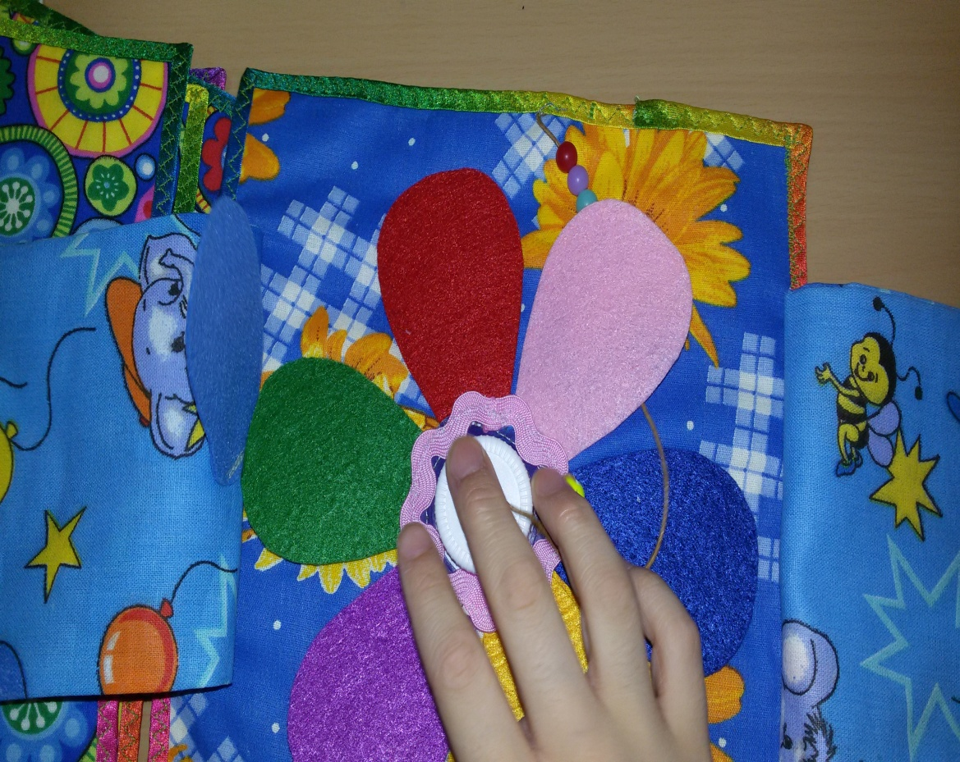
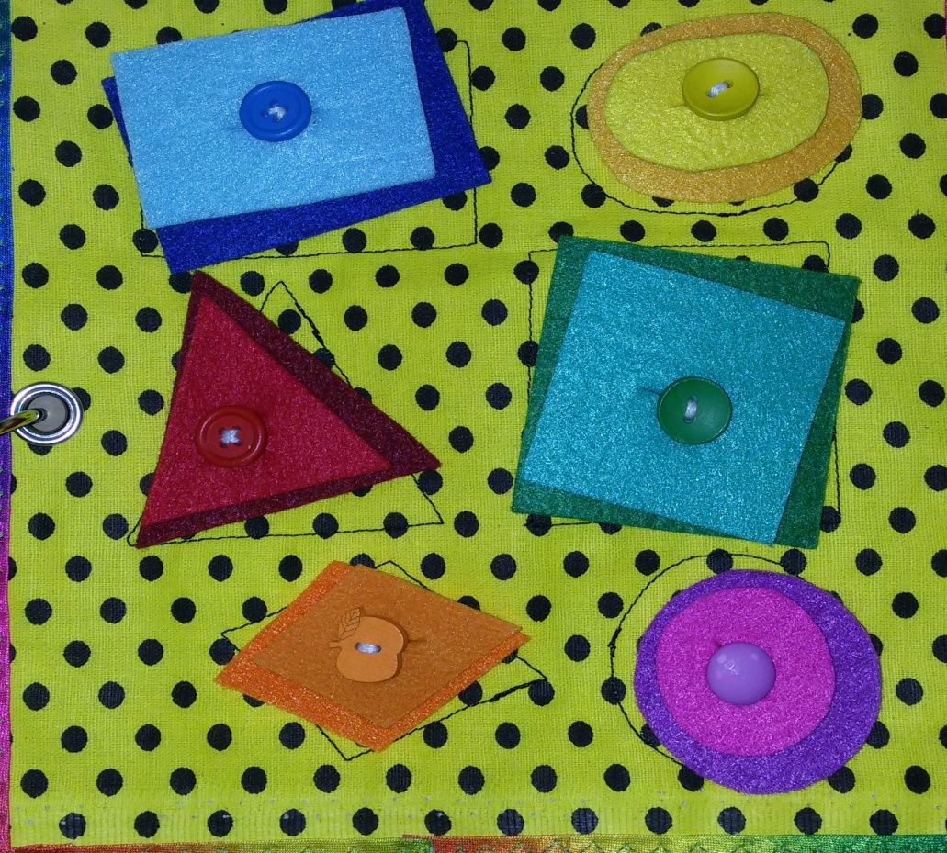

Slide 7
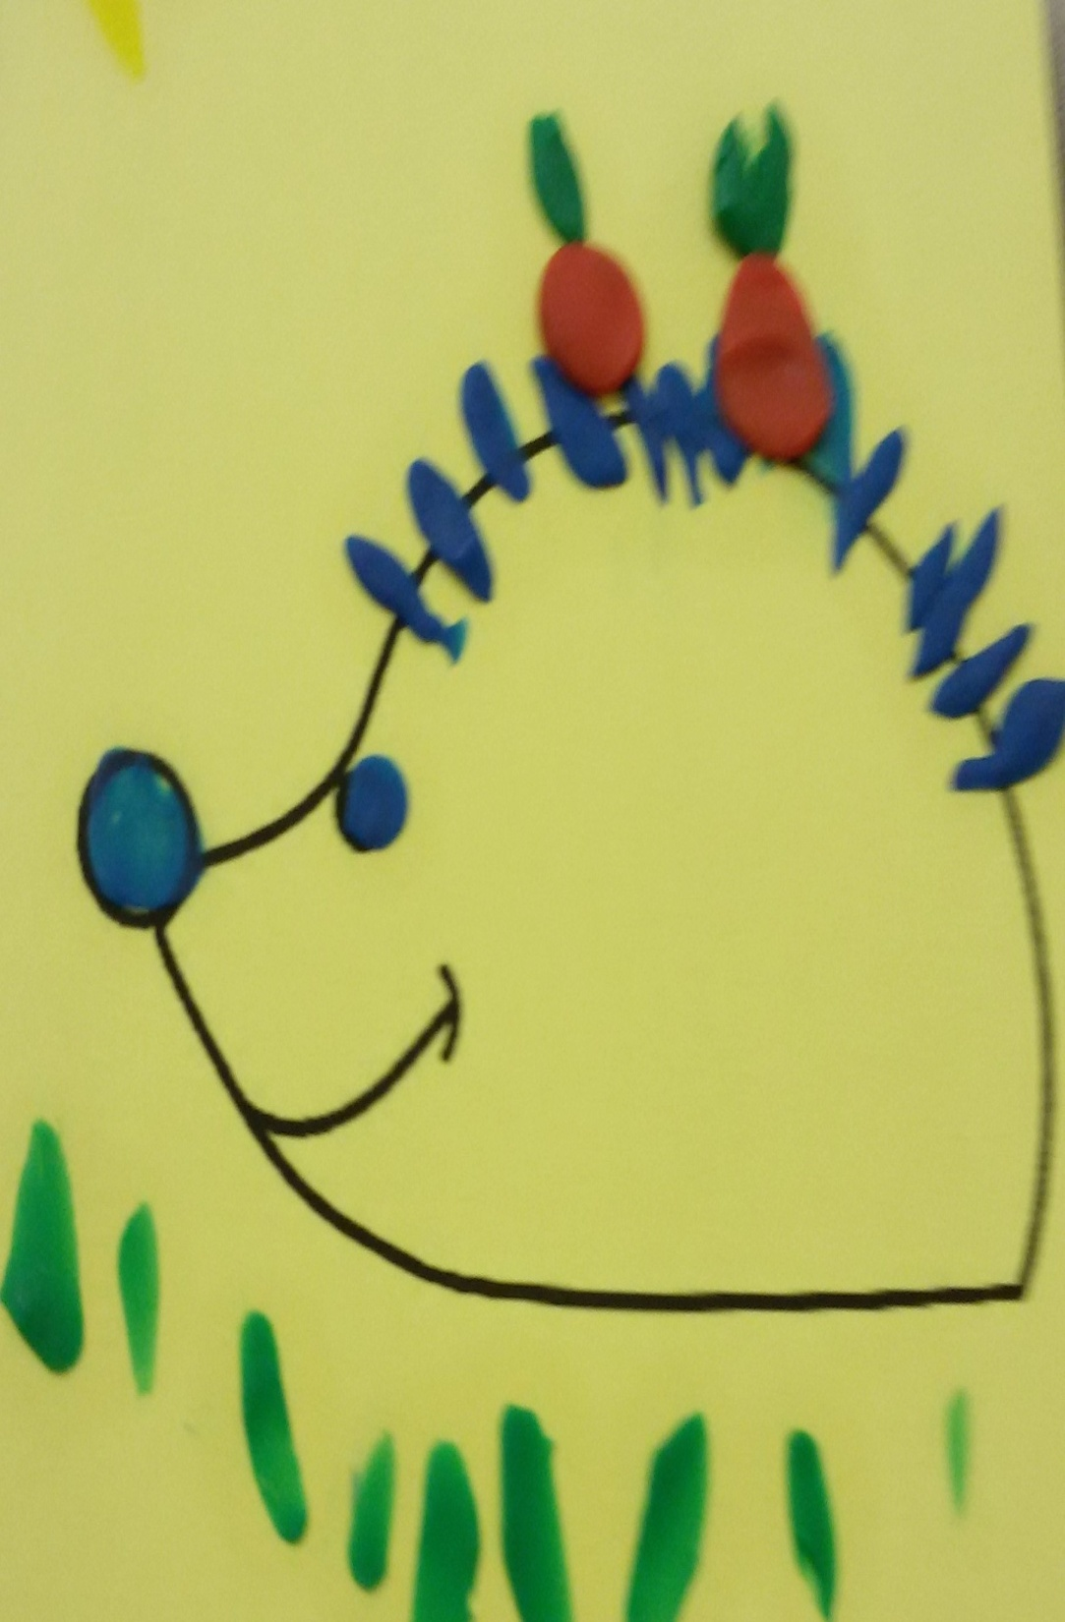
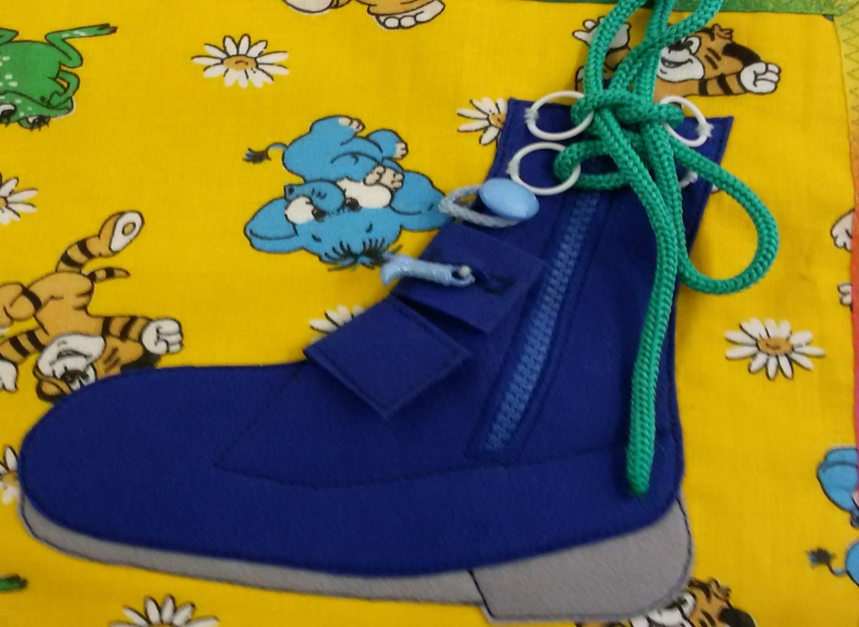
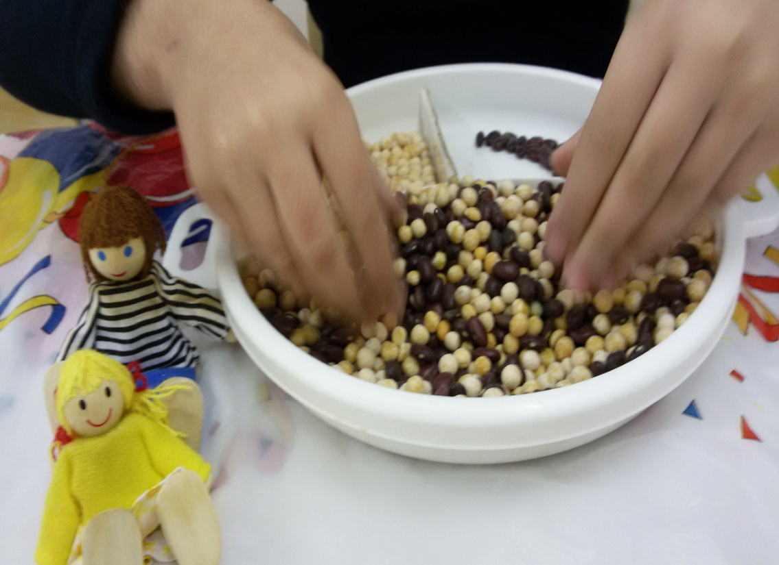

Slide 8
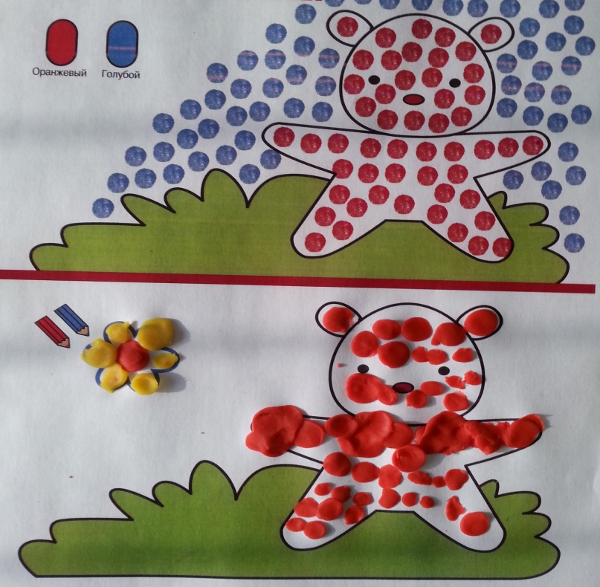
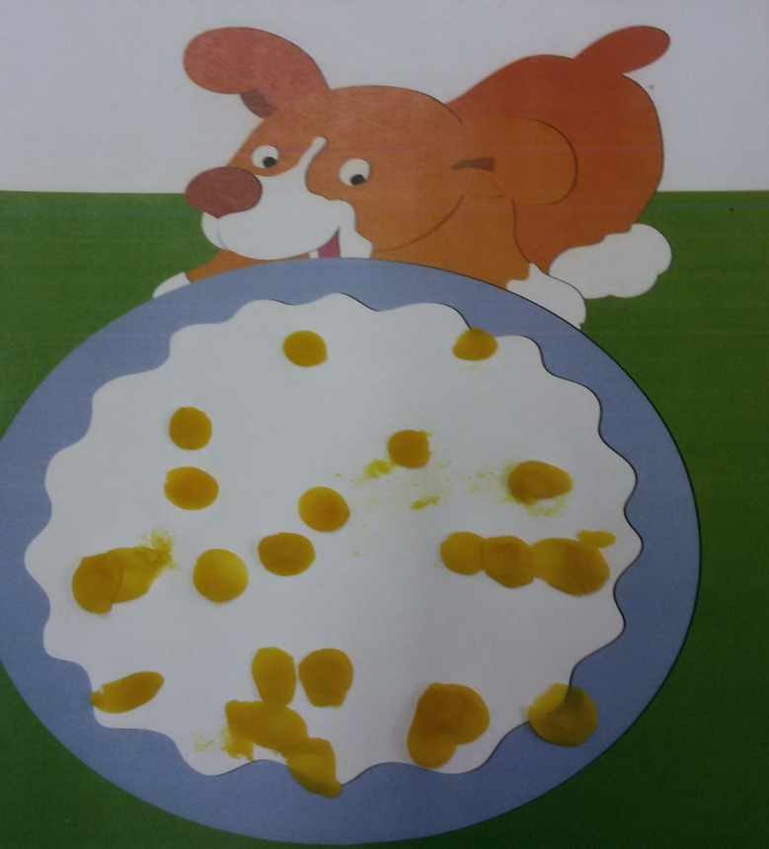
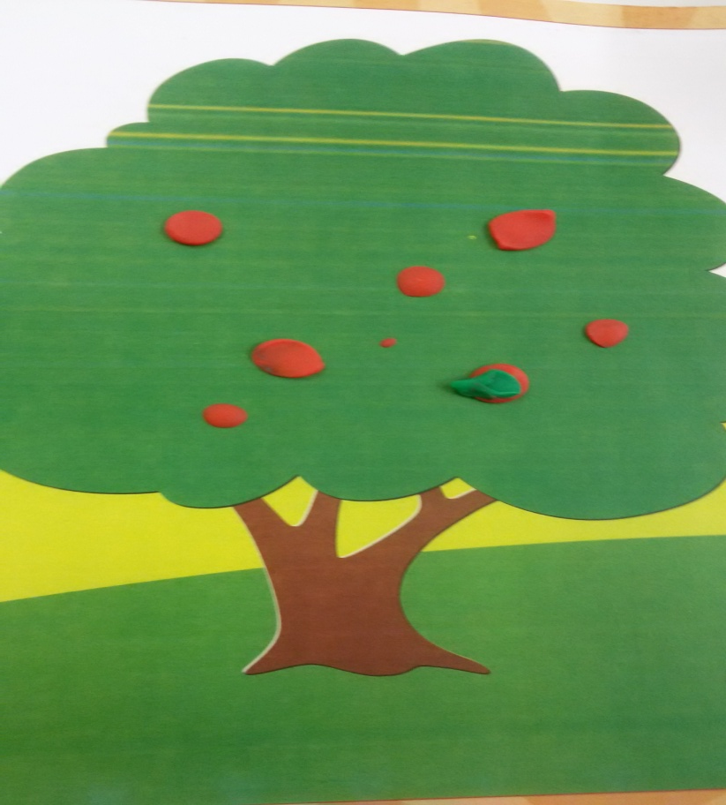
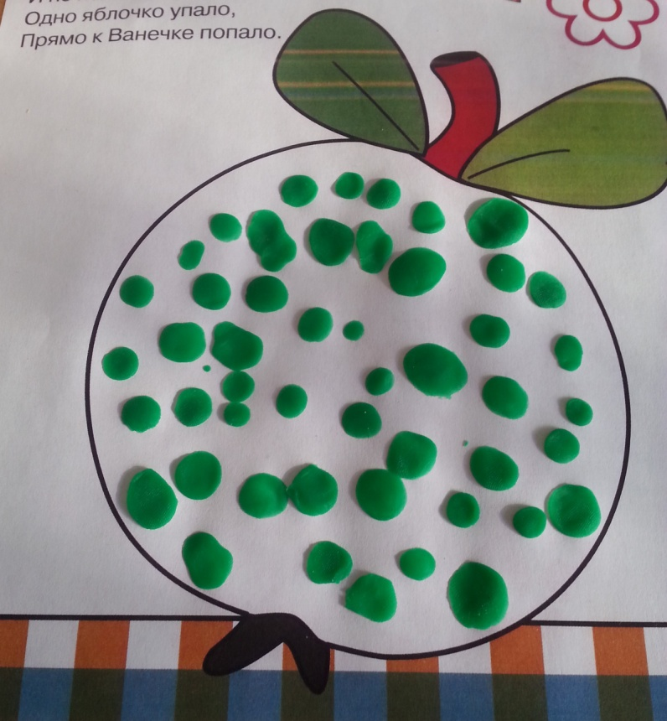
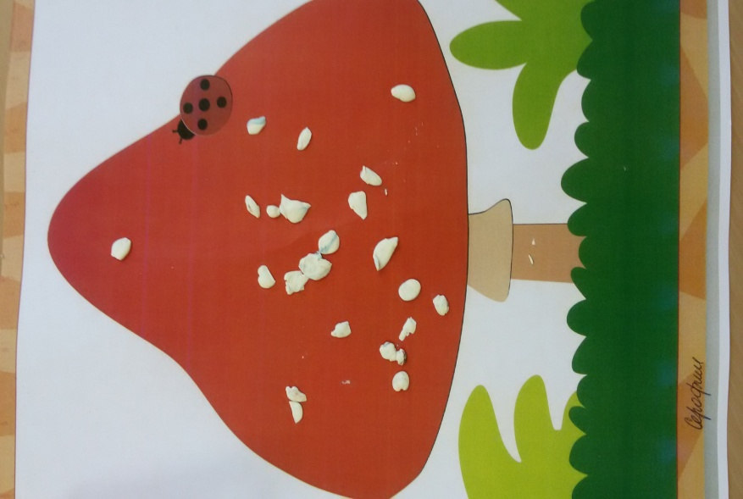

Slide 9
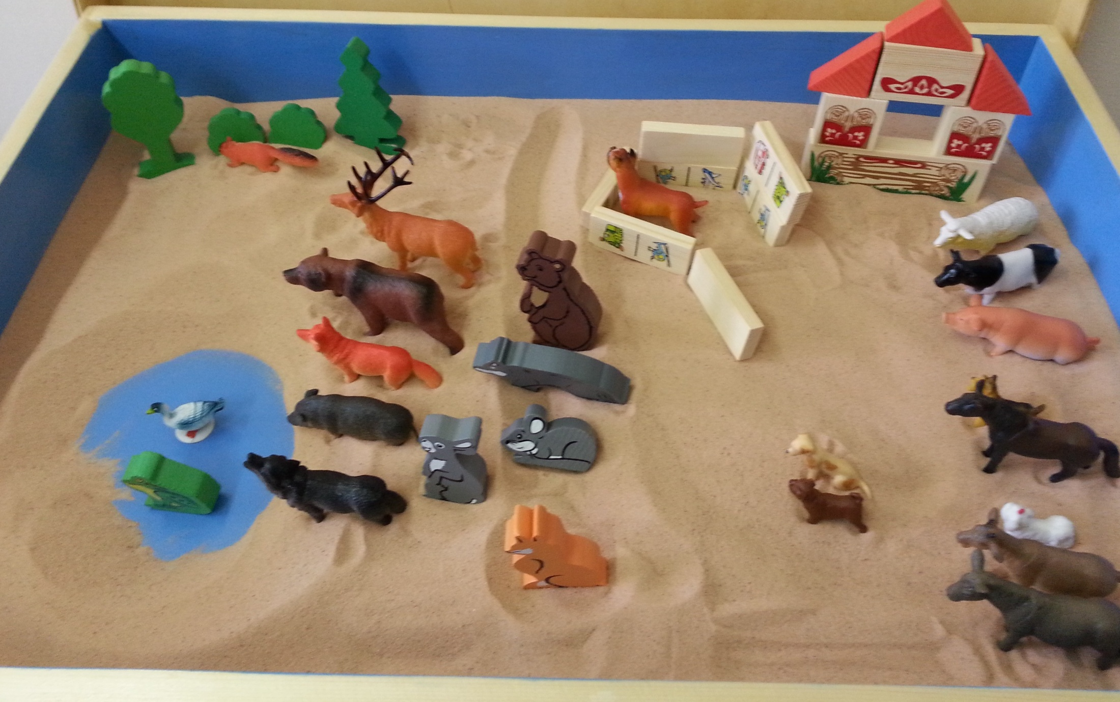
Песочная терапия

Slide 10
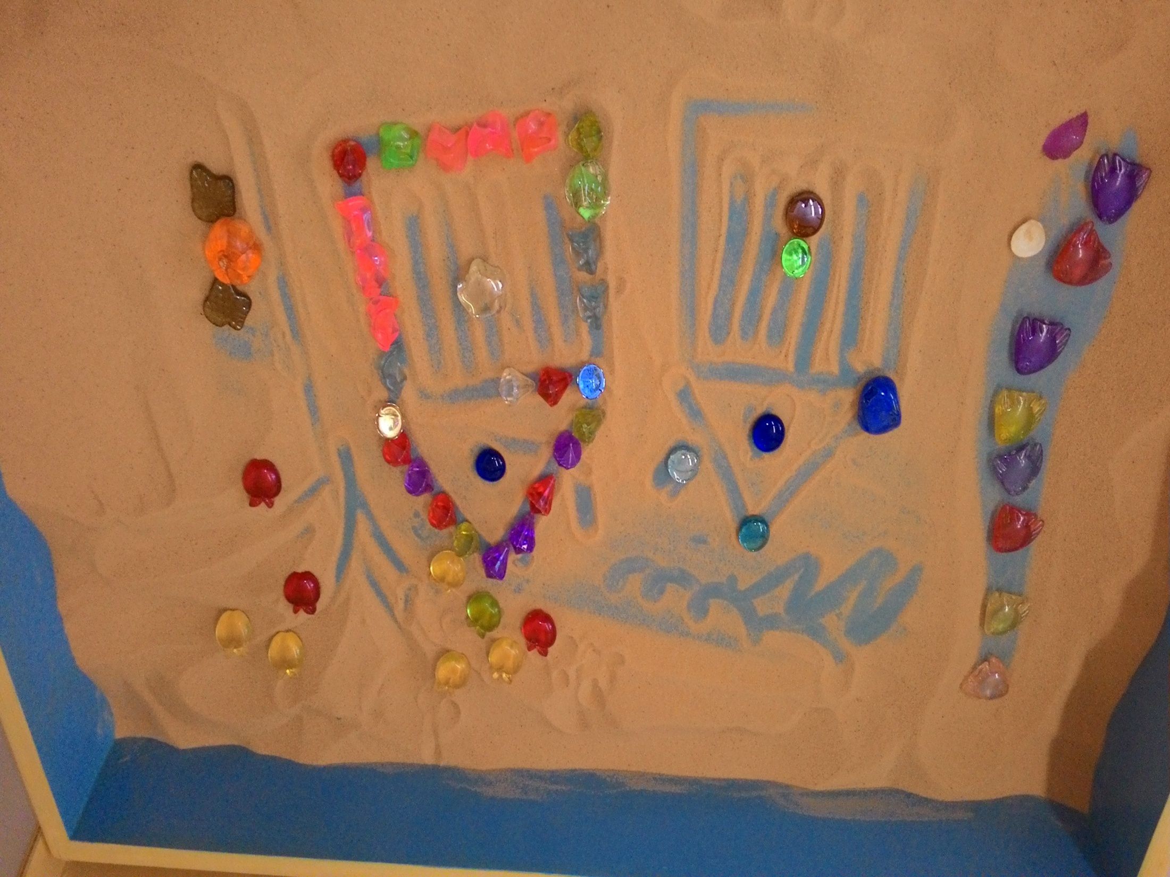

Slide 11
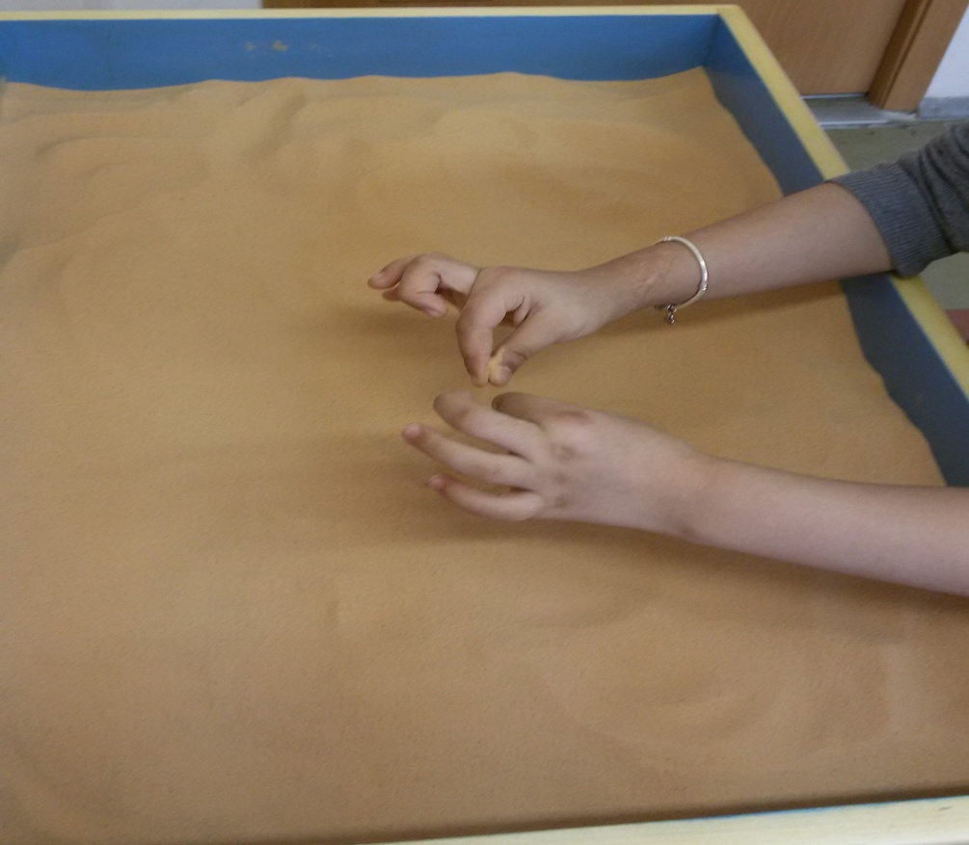
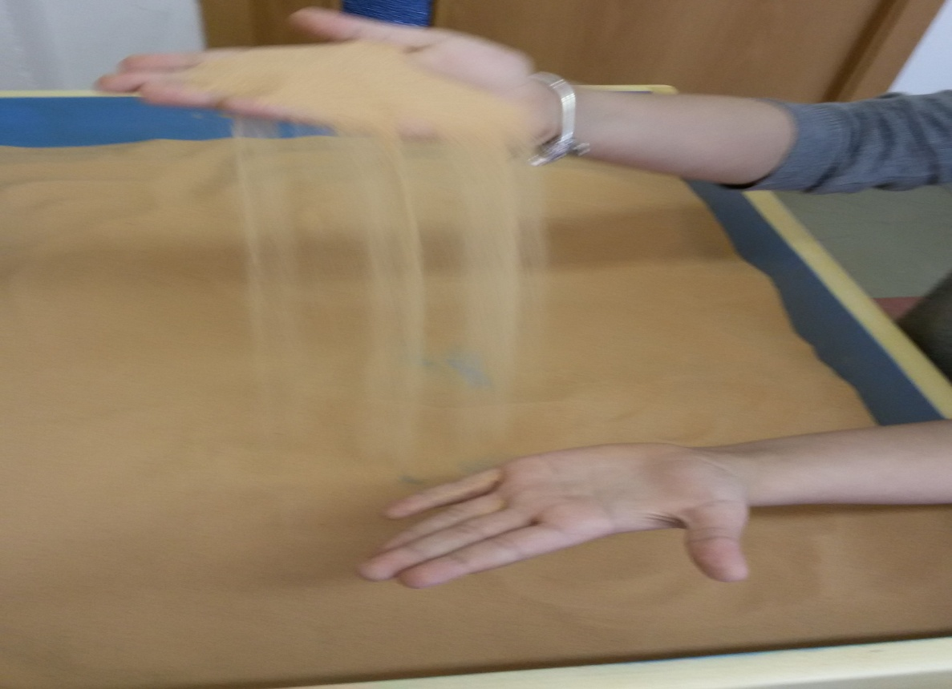
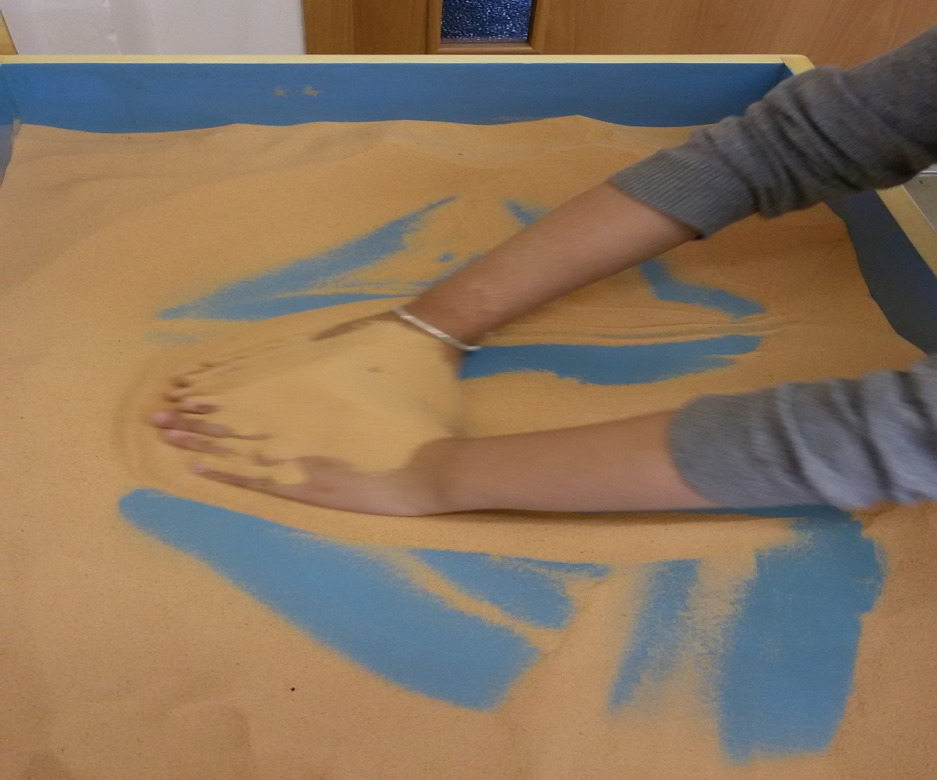
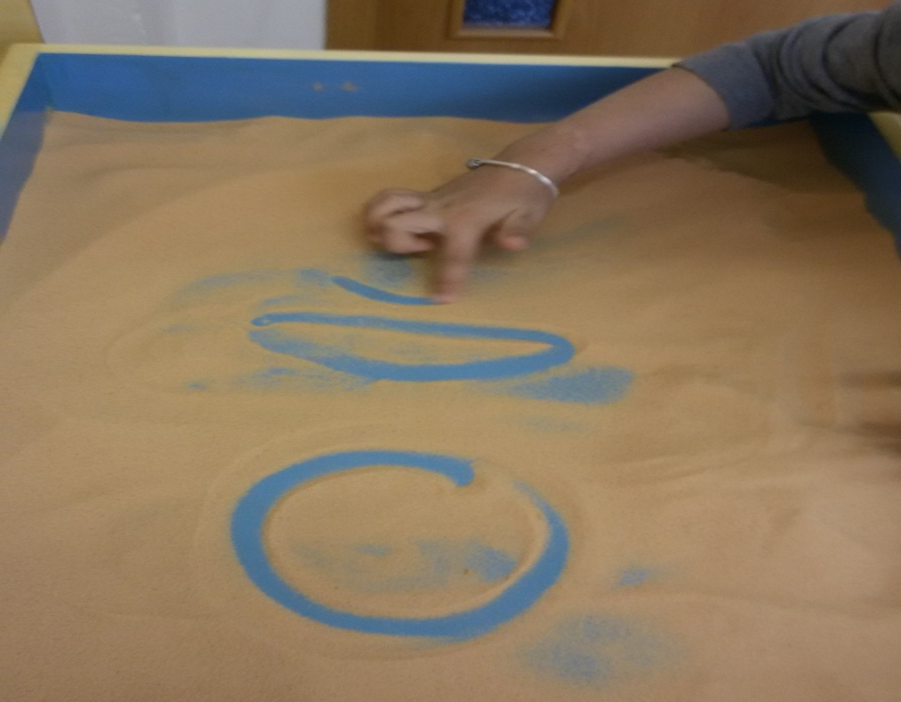

Slide 12
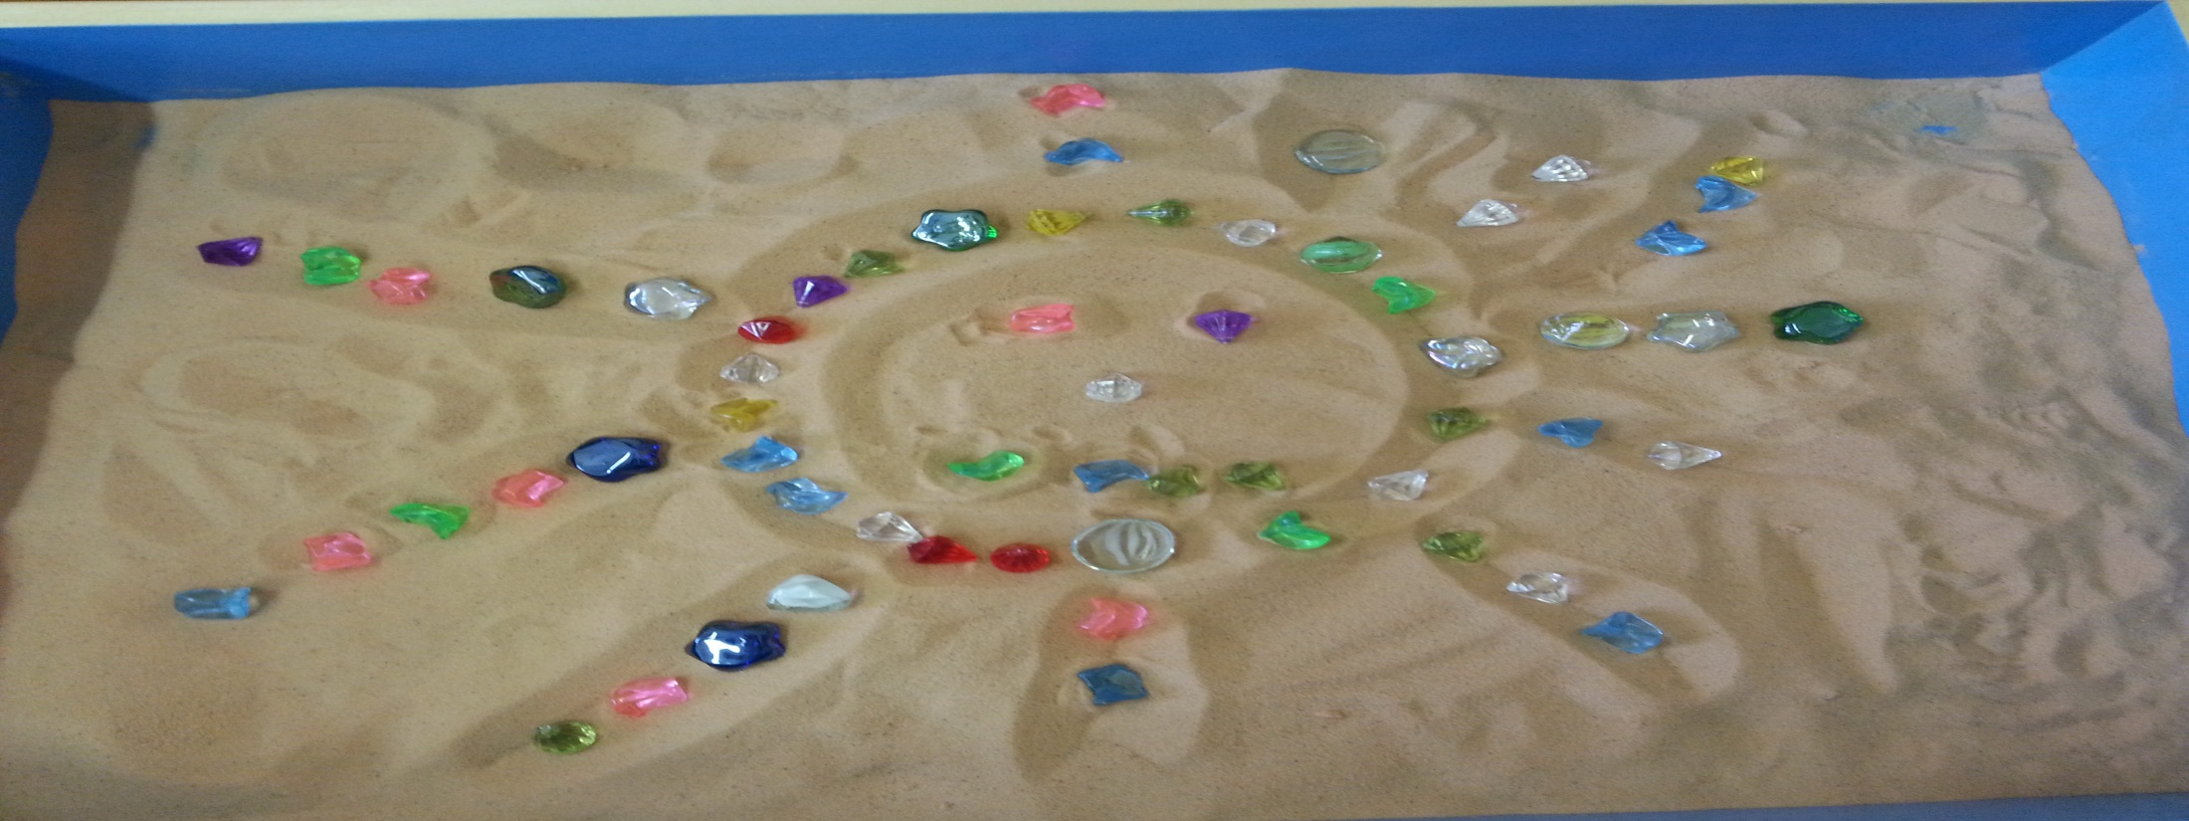
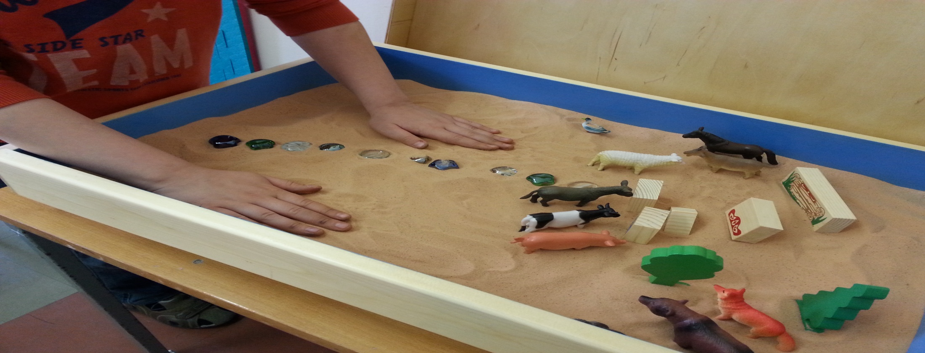

Slide 13
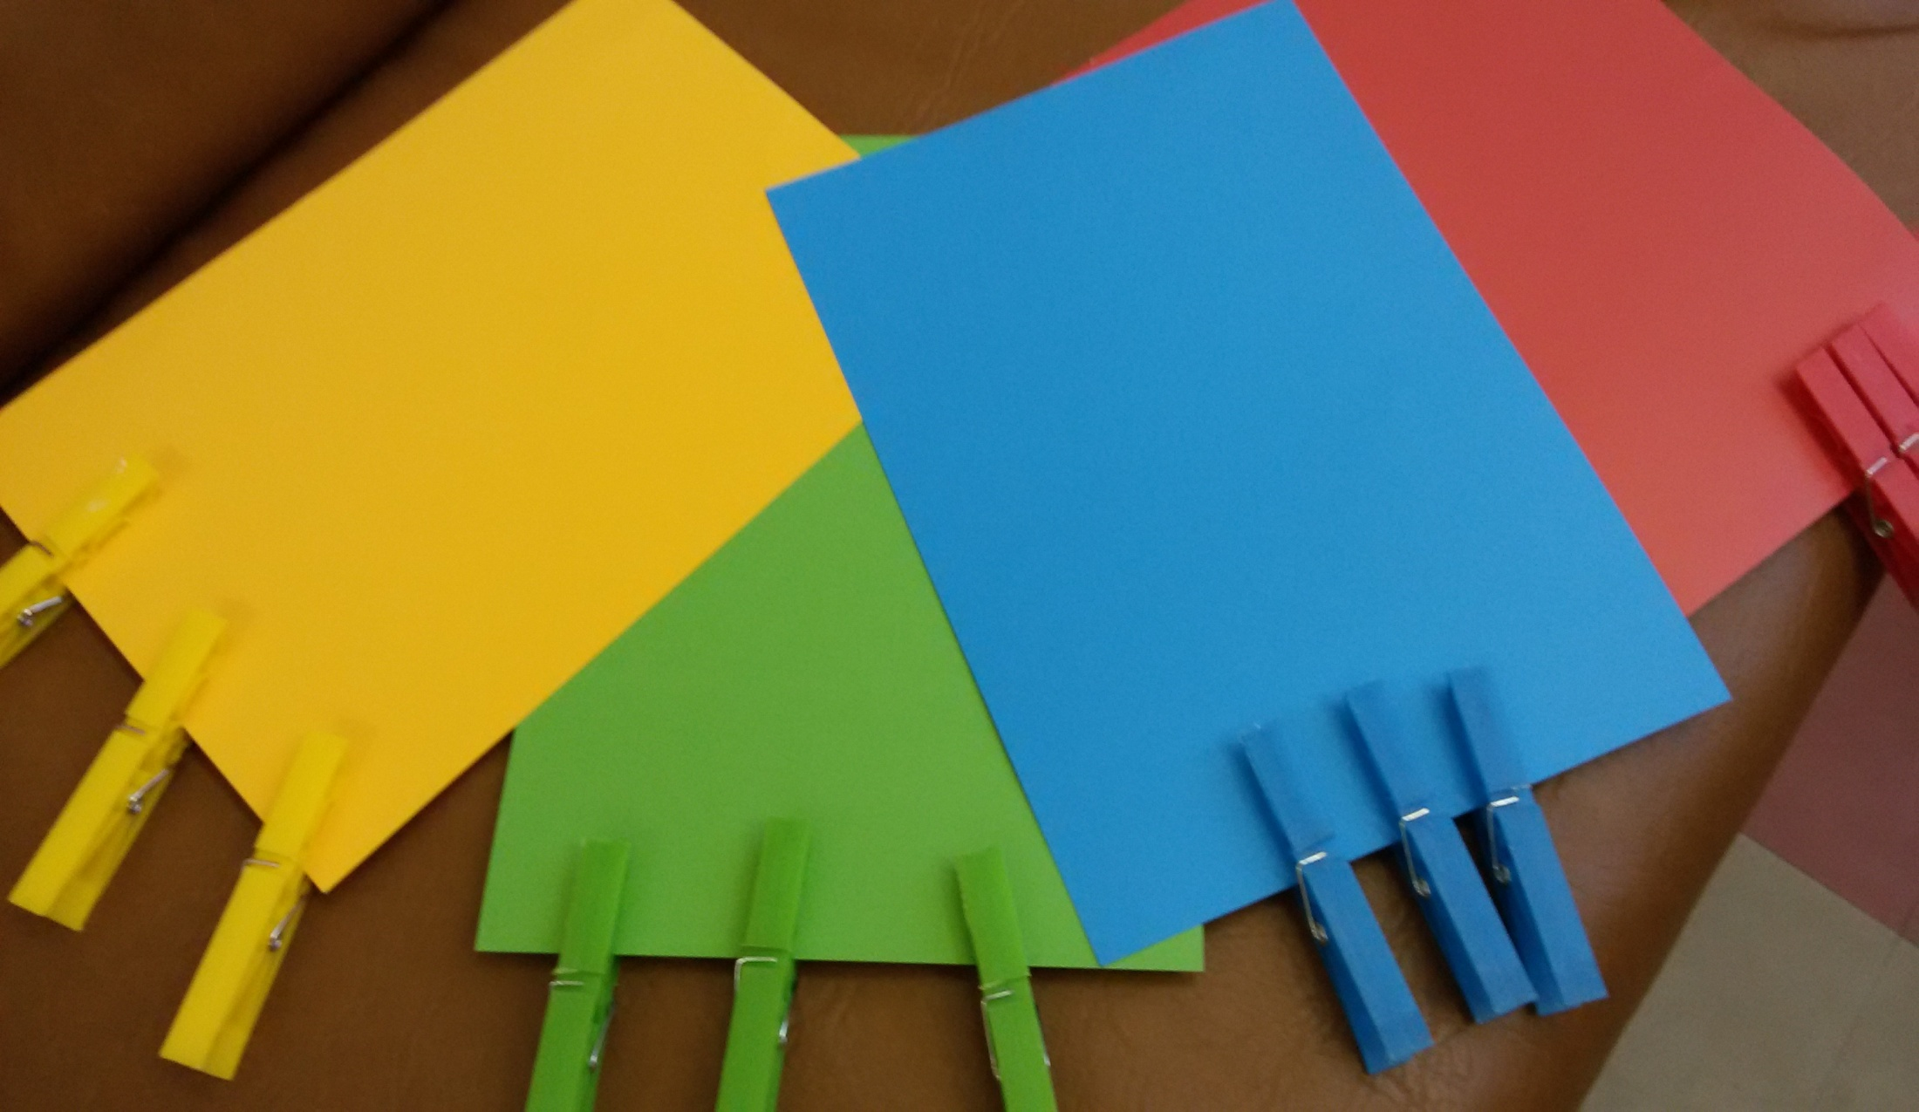
Формирование цветовосприятия

Slide 14
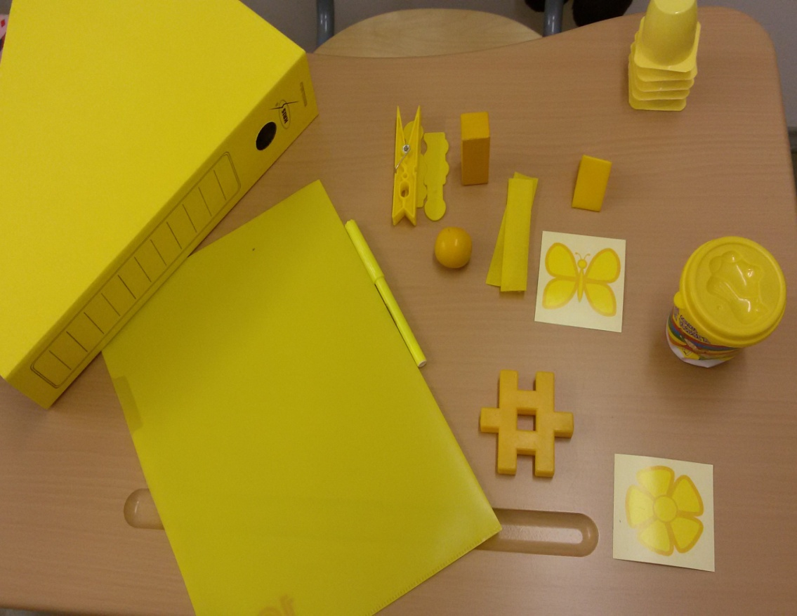
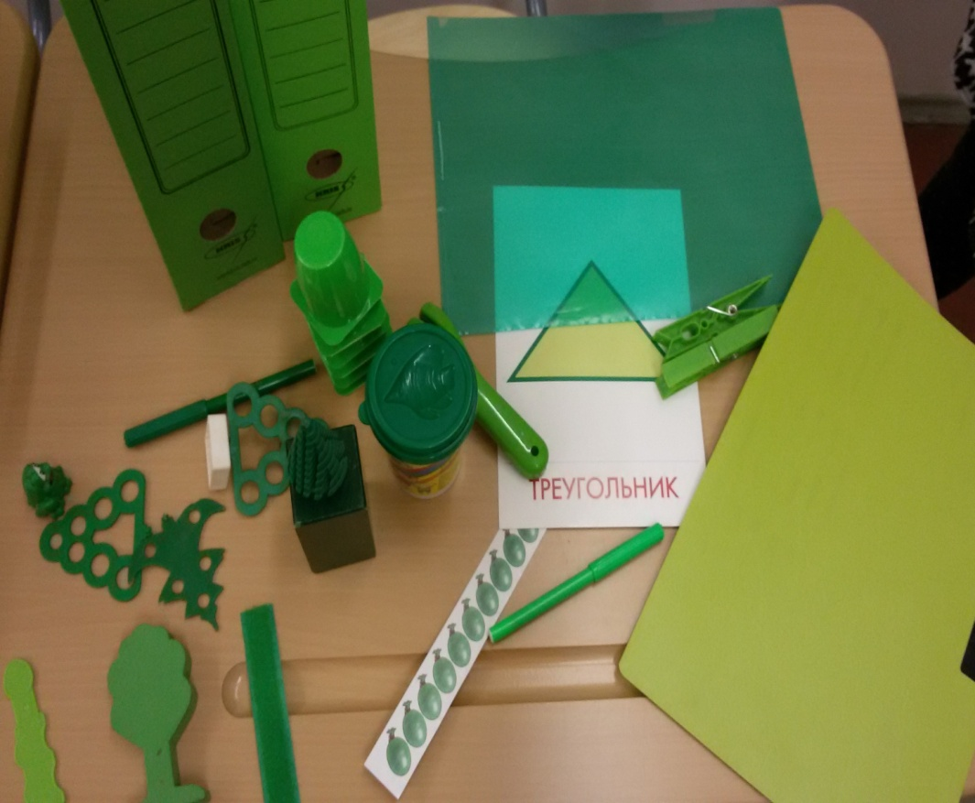
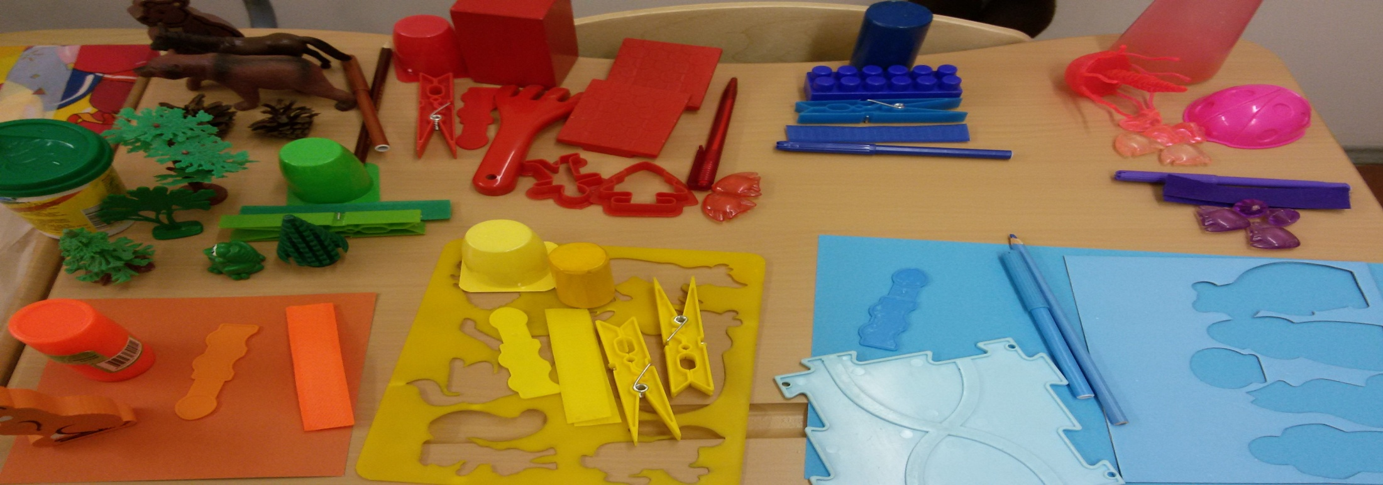

Slide 15
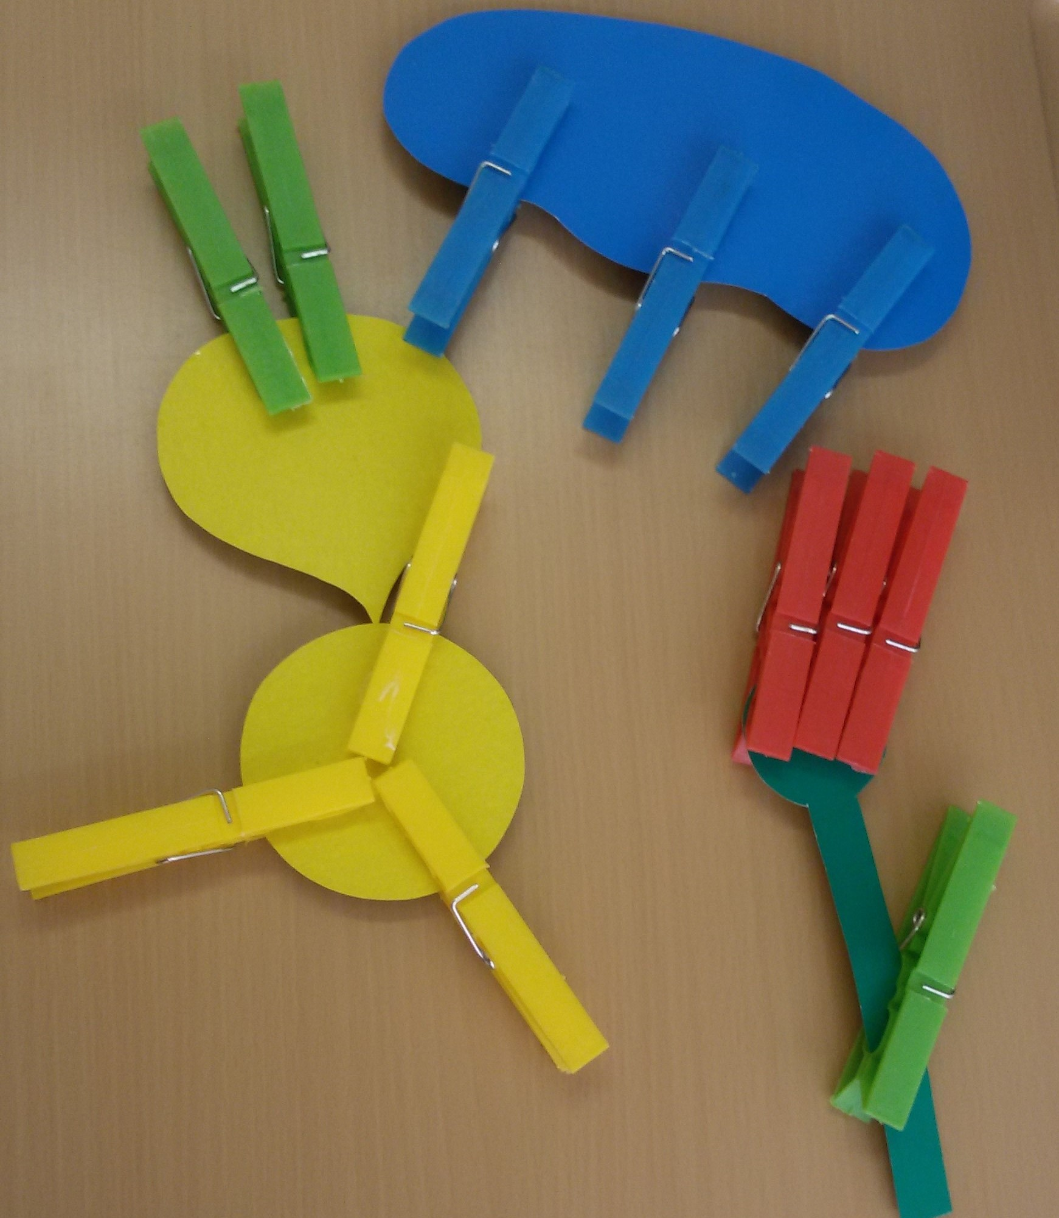

Slide 16
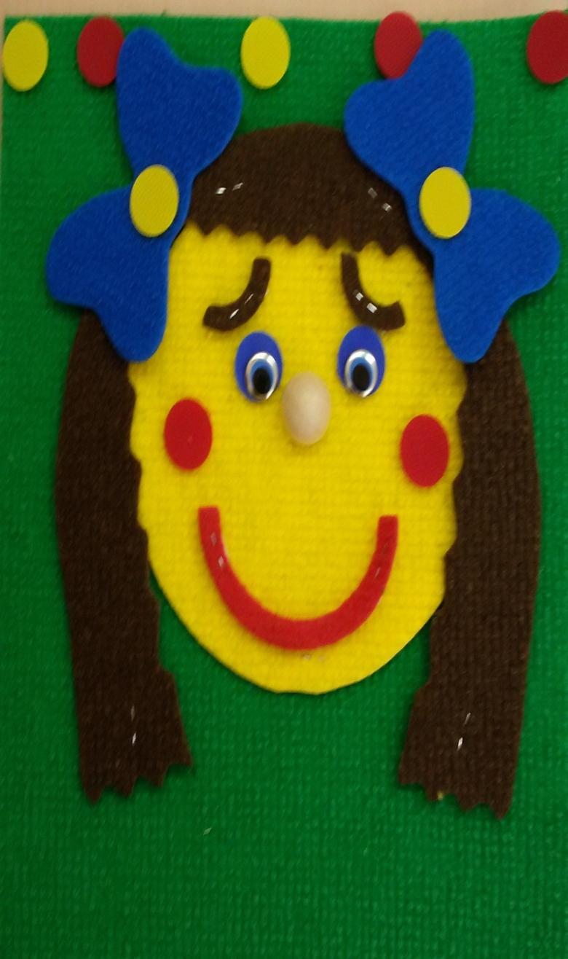
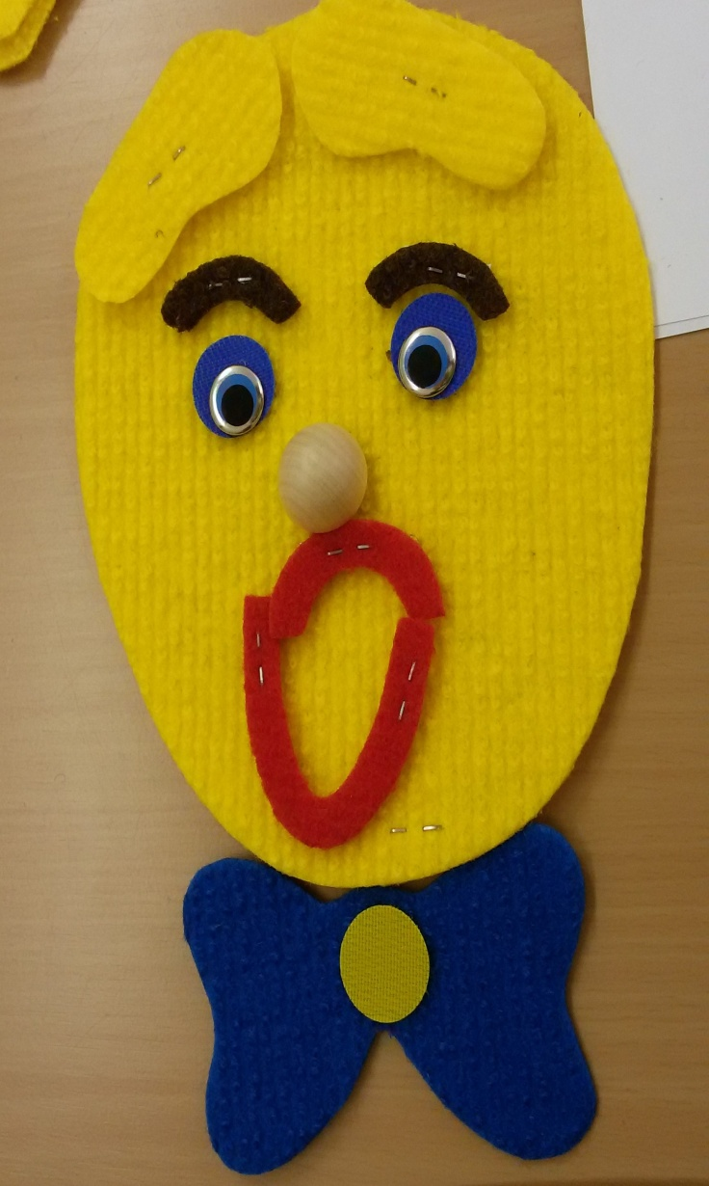
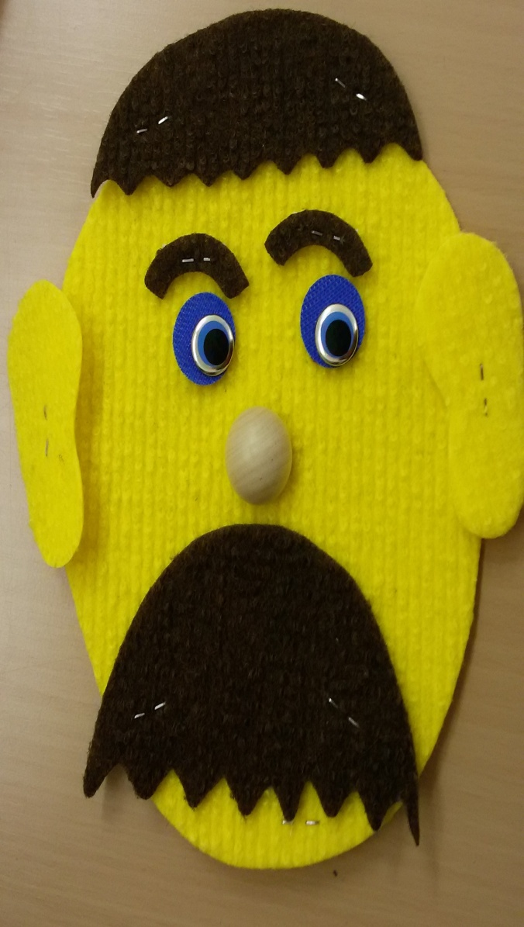
Развитие эмоциональной сферы

Slide 17
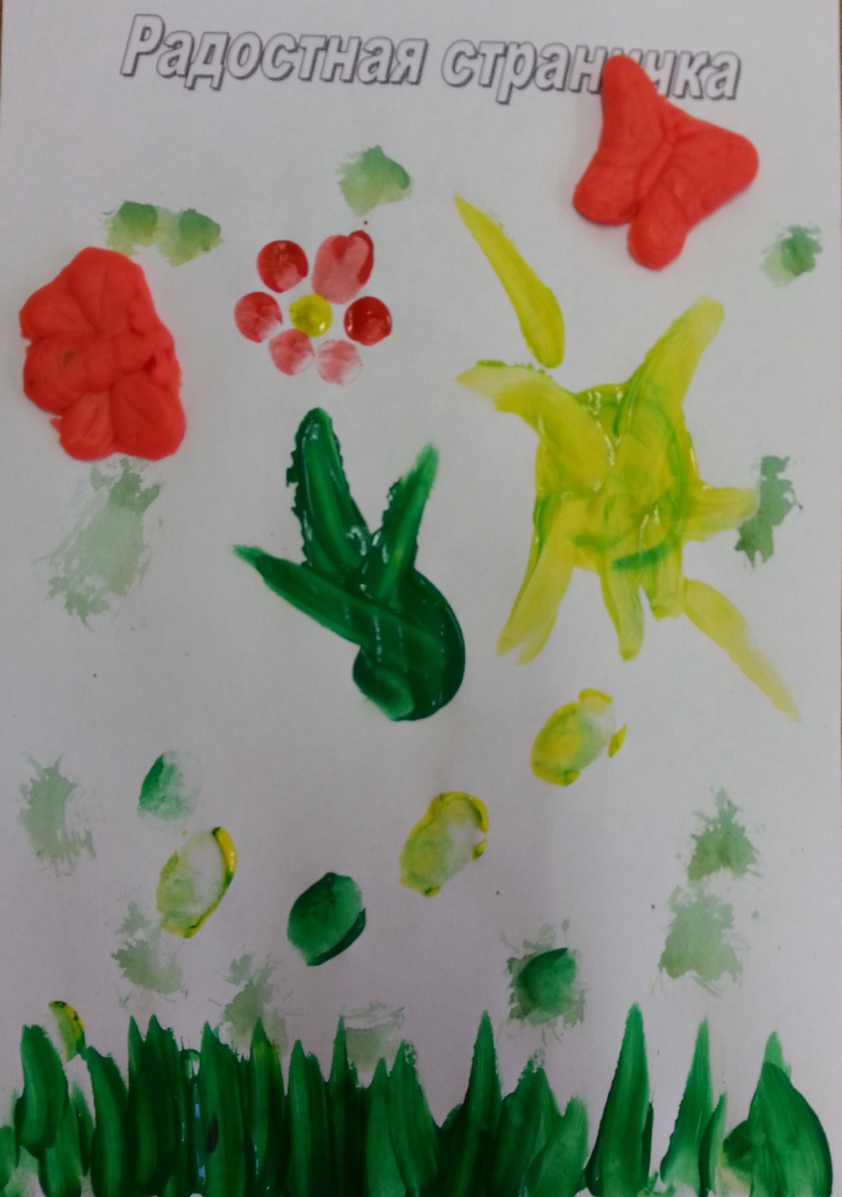
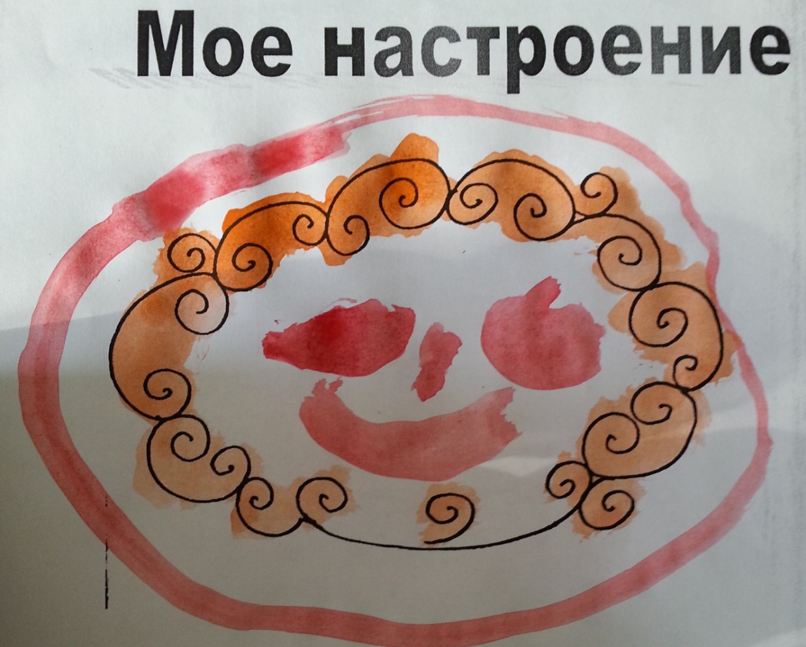
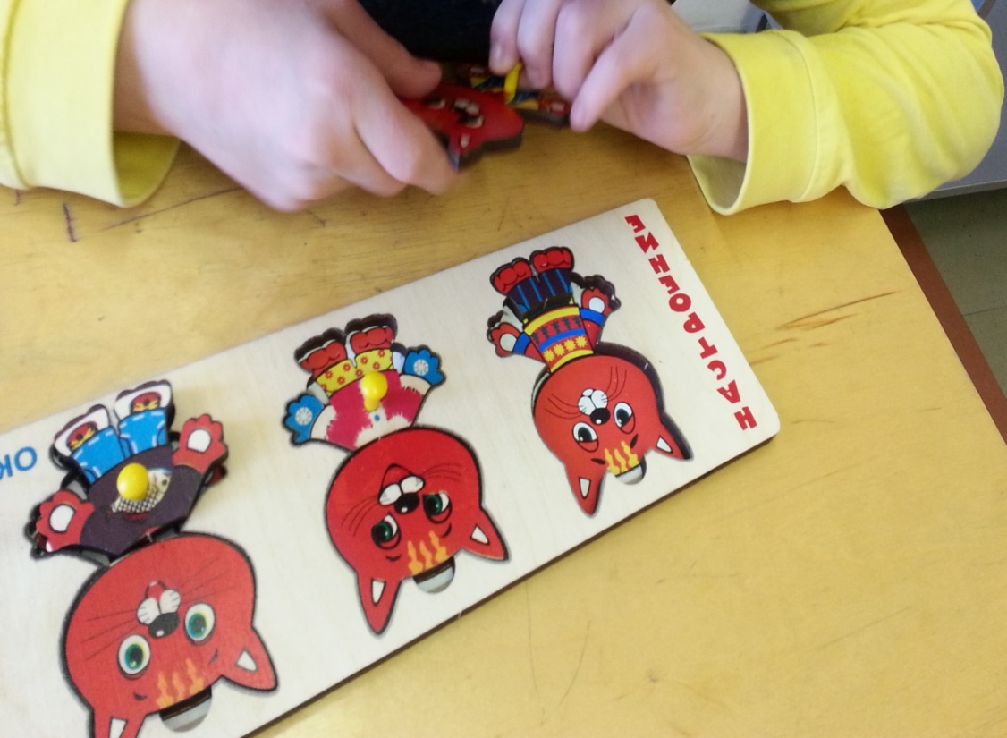

Slide 18
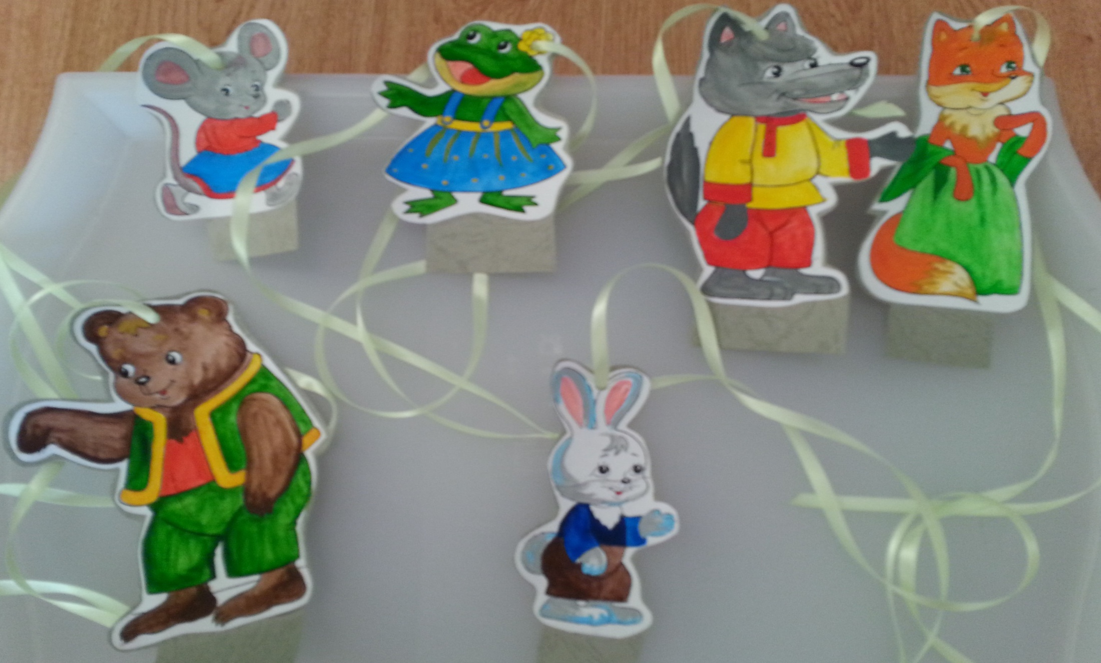
СКАЗКОТЕРАПИЯ

Slide 19
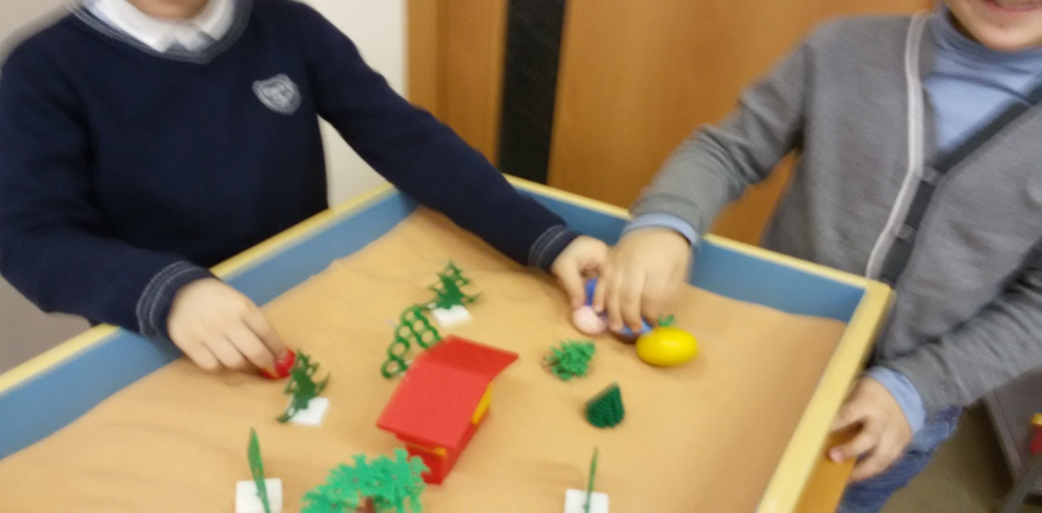

Slide 20
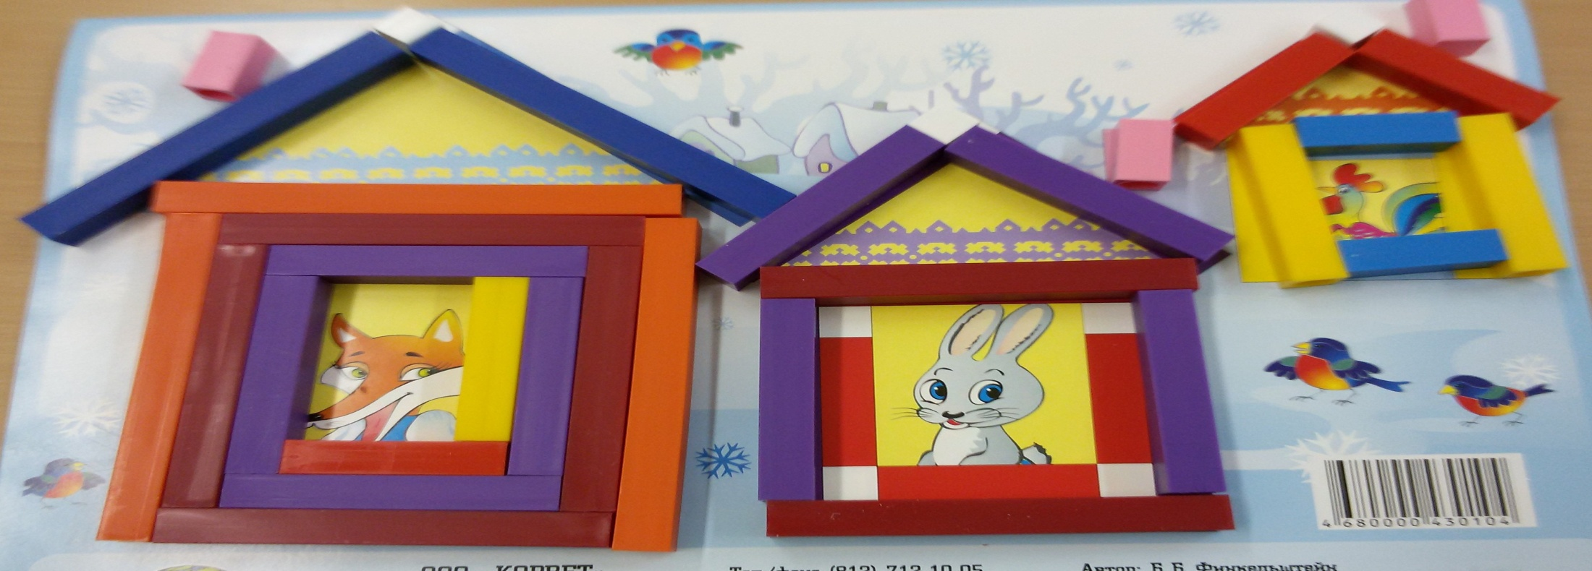

Slide 21
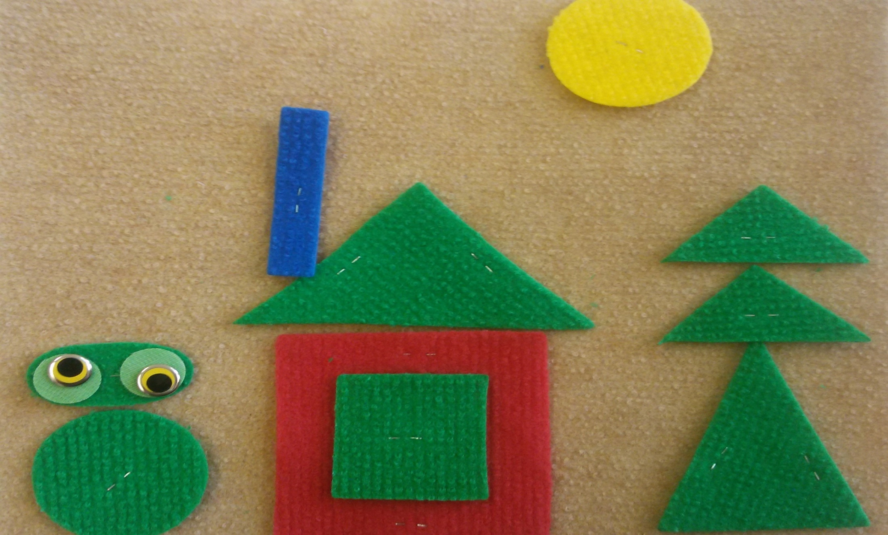
Развитие логического мышления

Slide 22
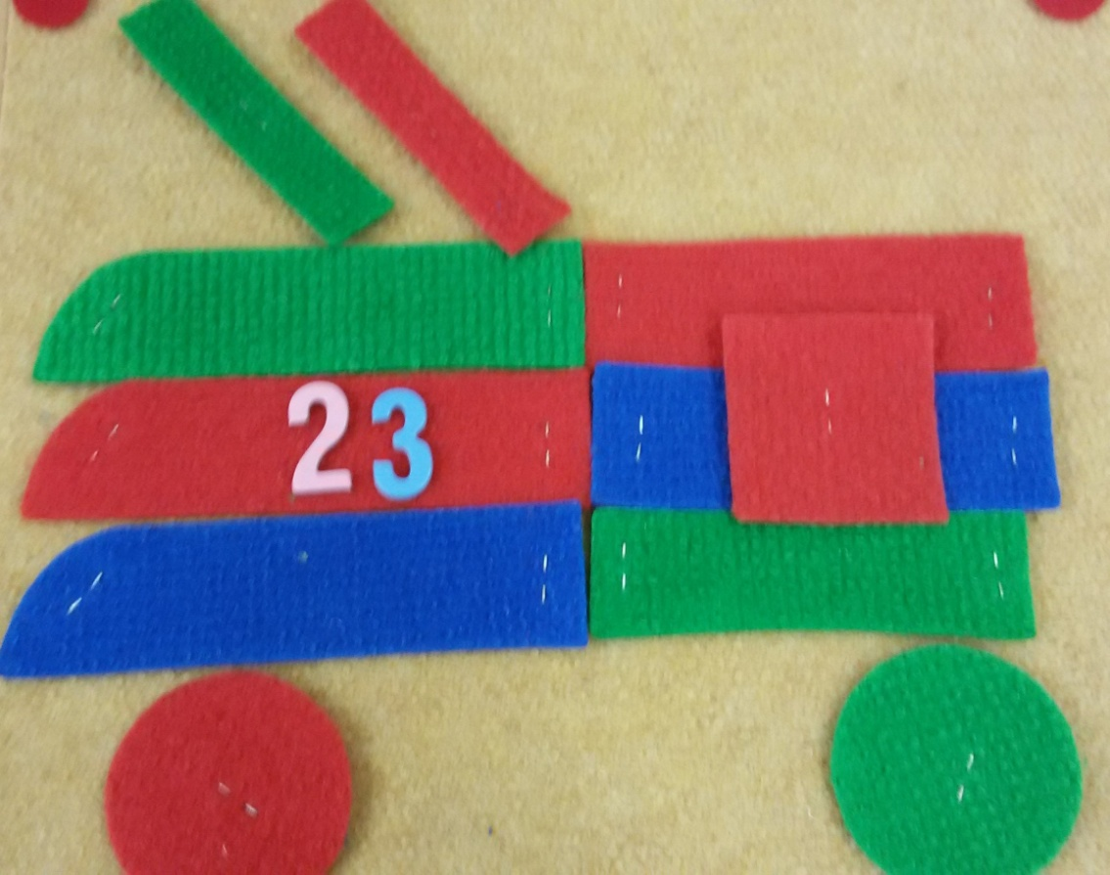
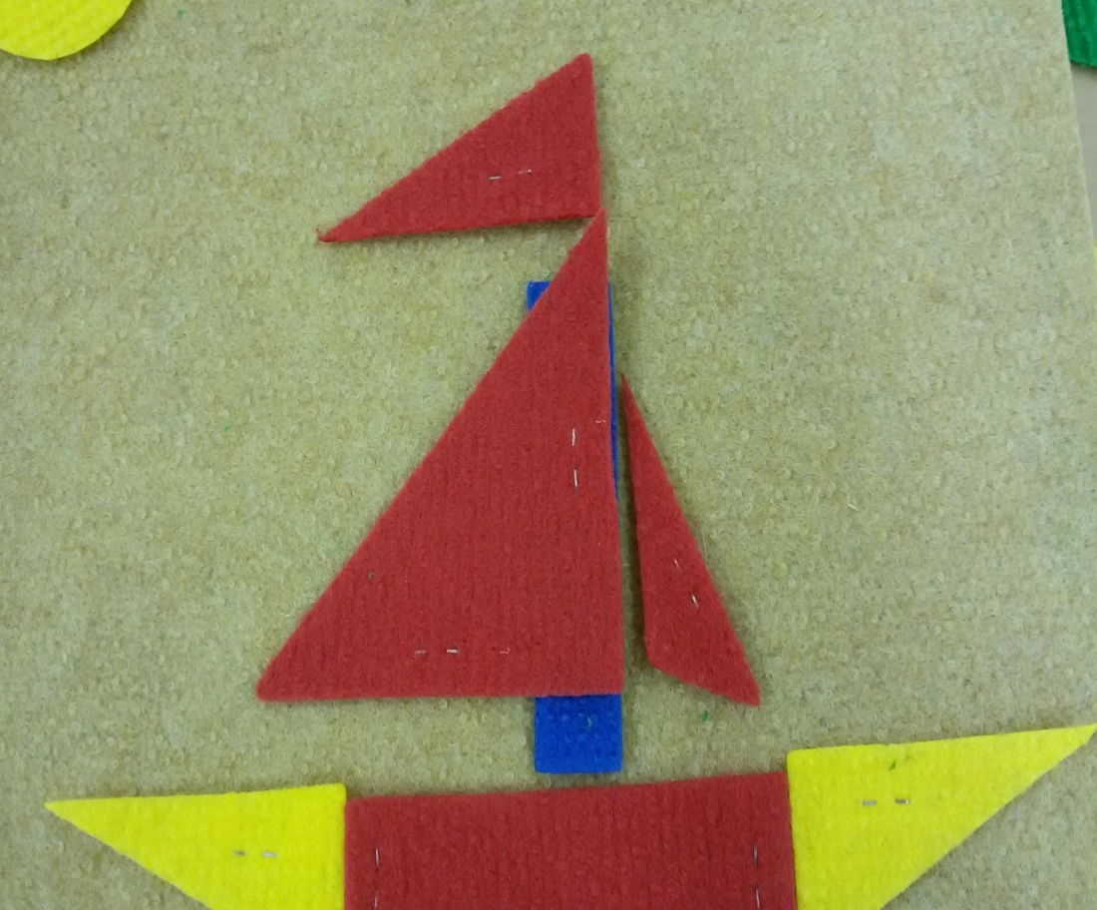
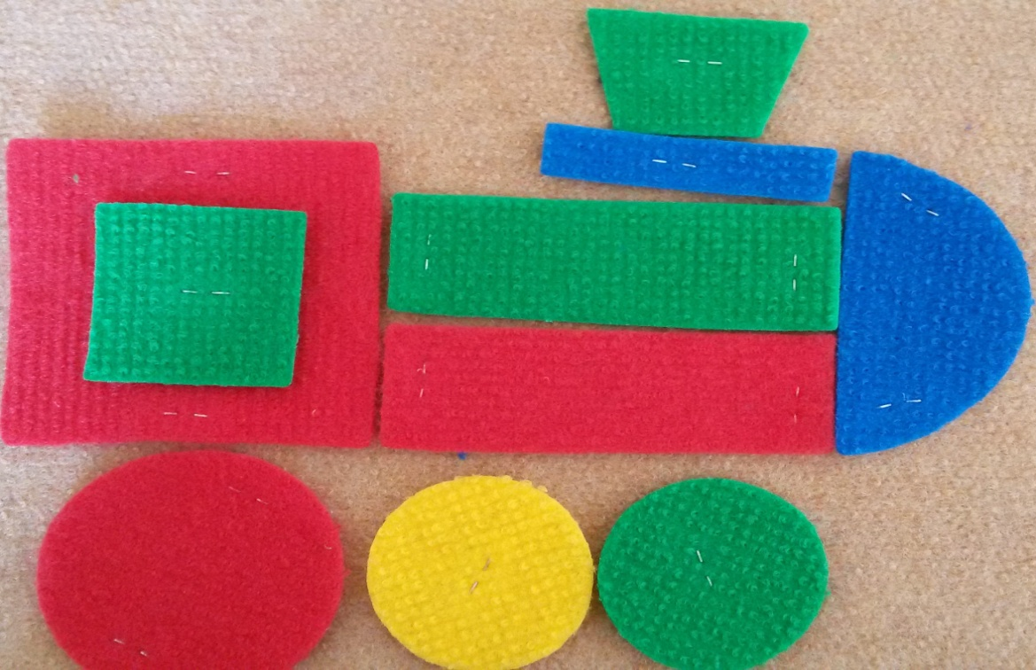
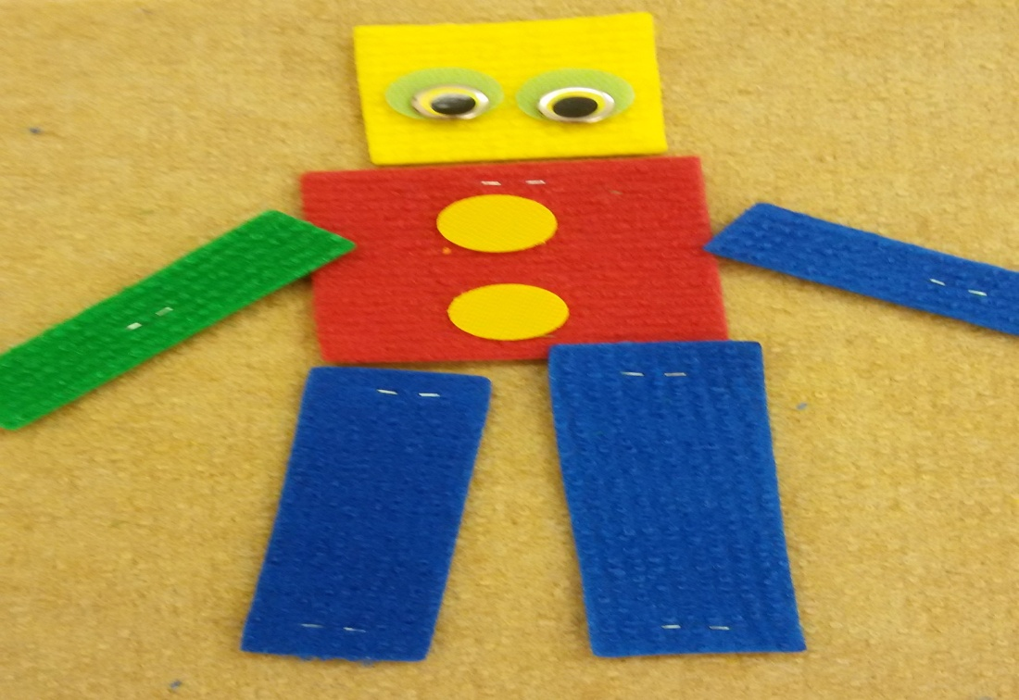

Slide 23
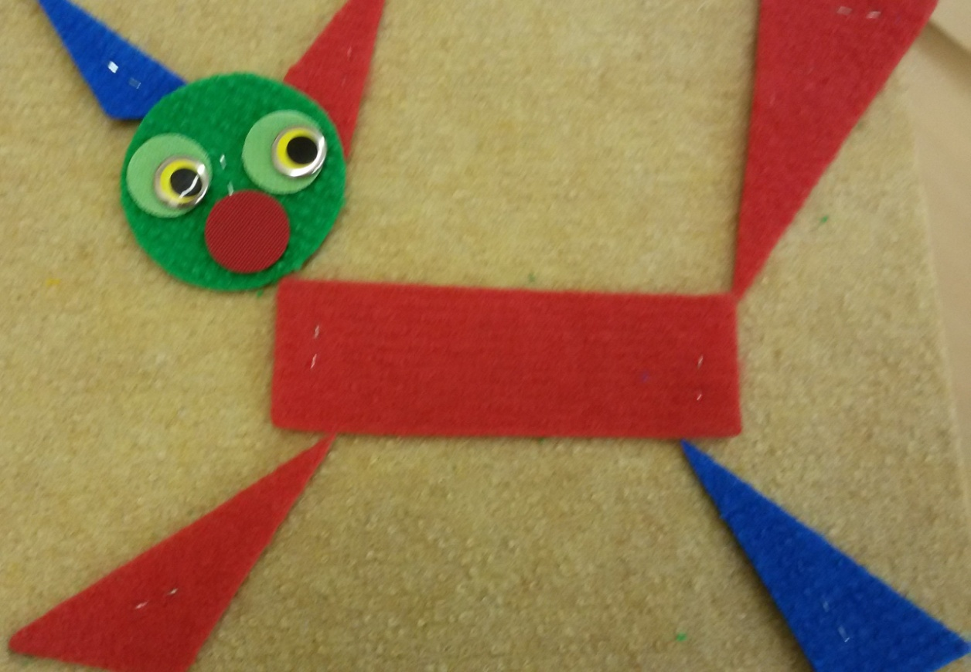
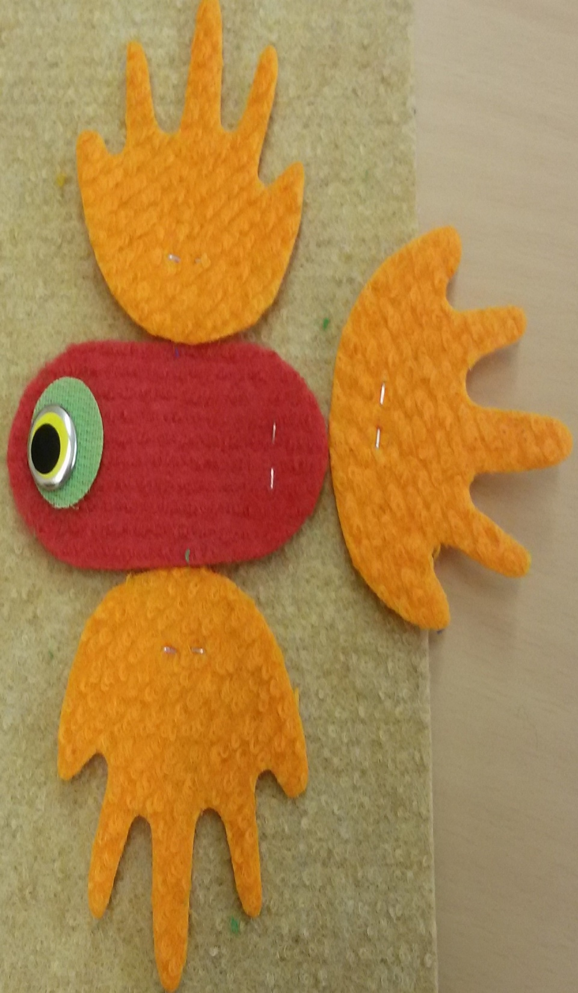
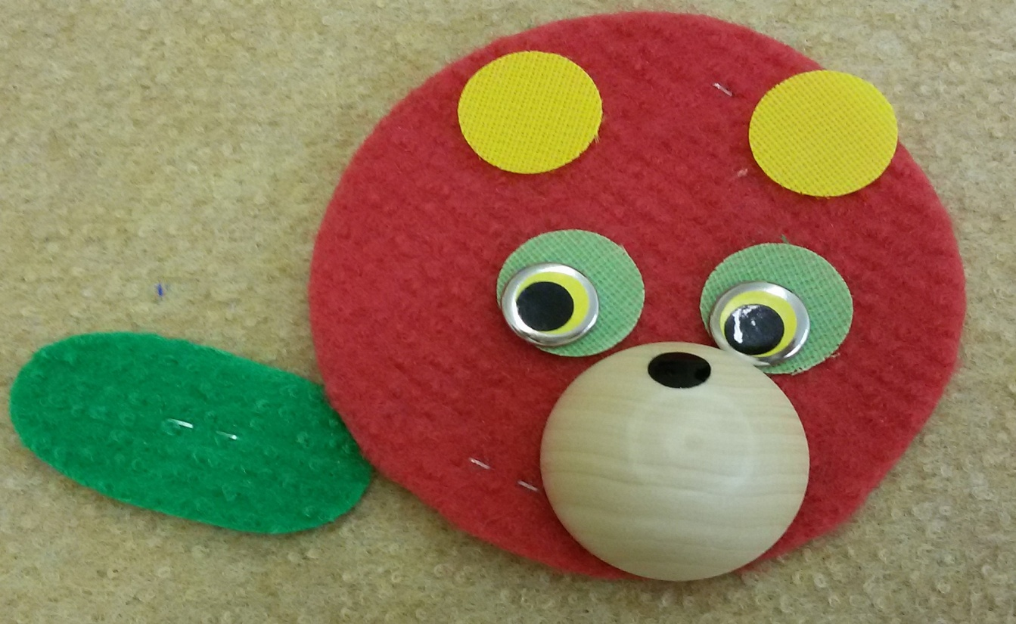

Slide 24
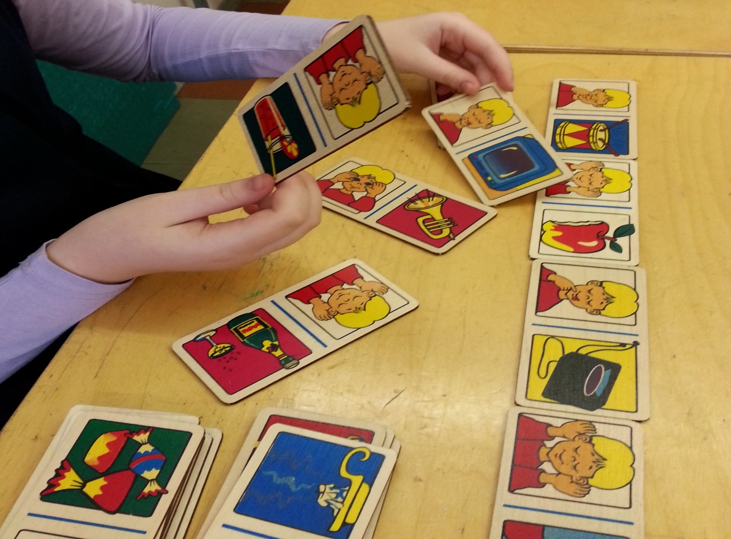
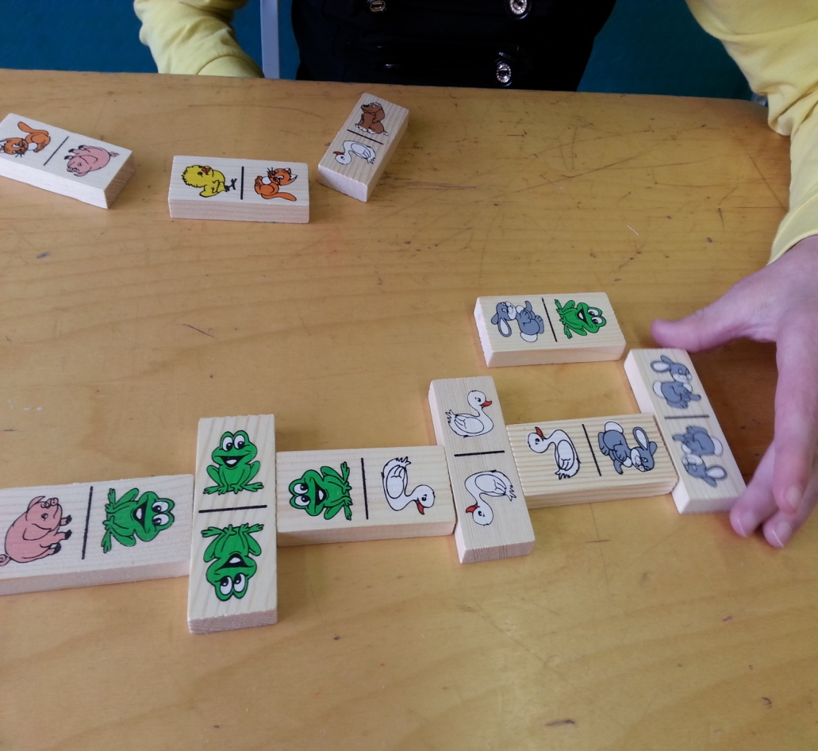

Slide 25
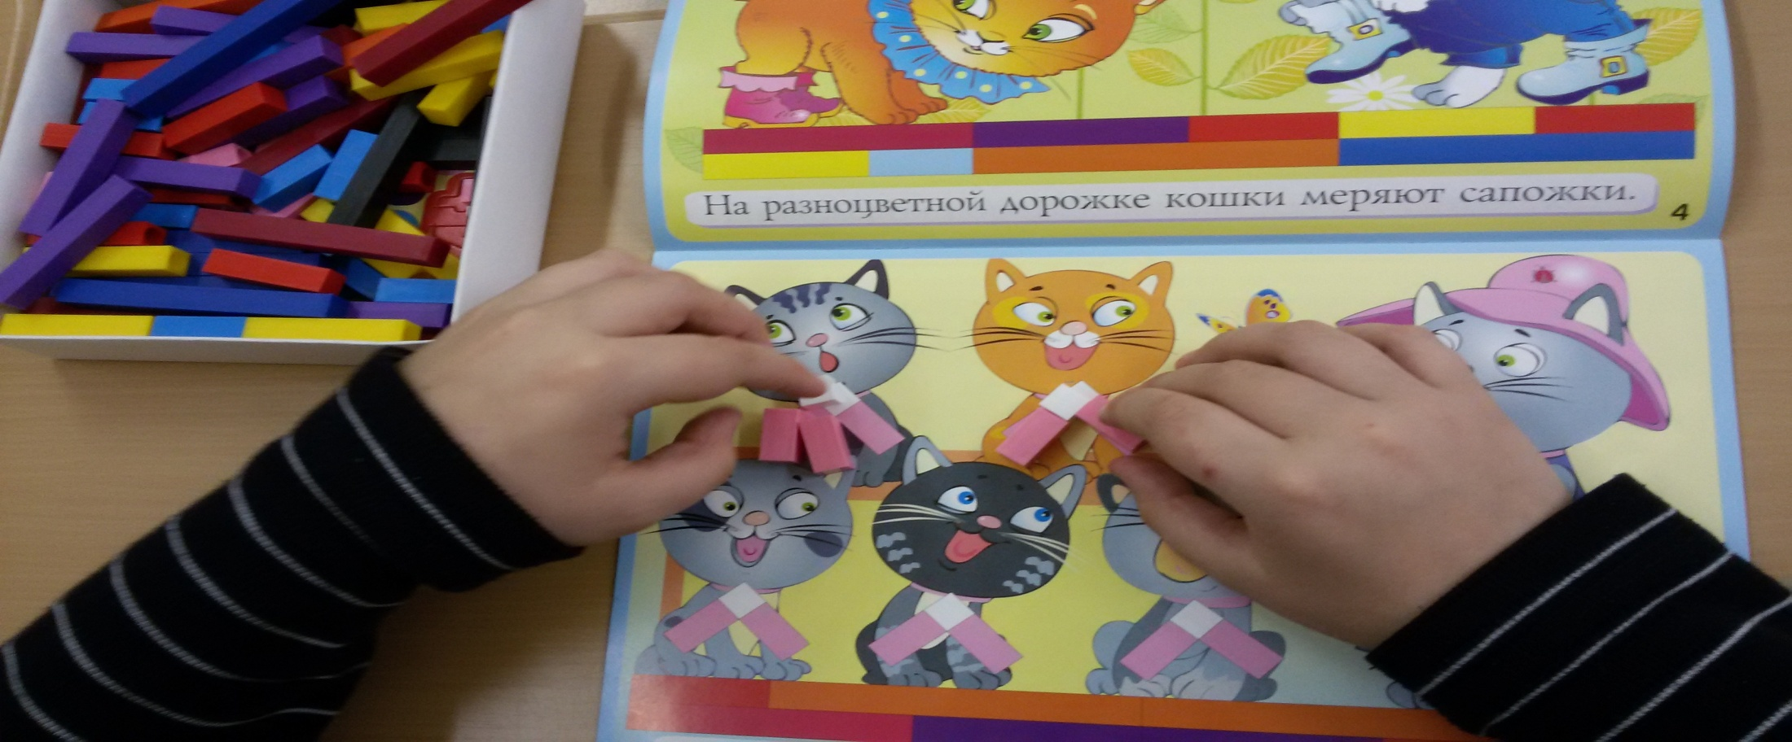
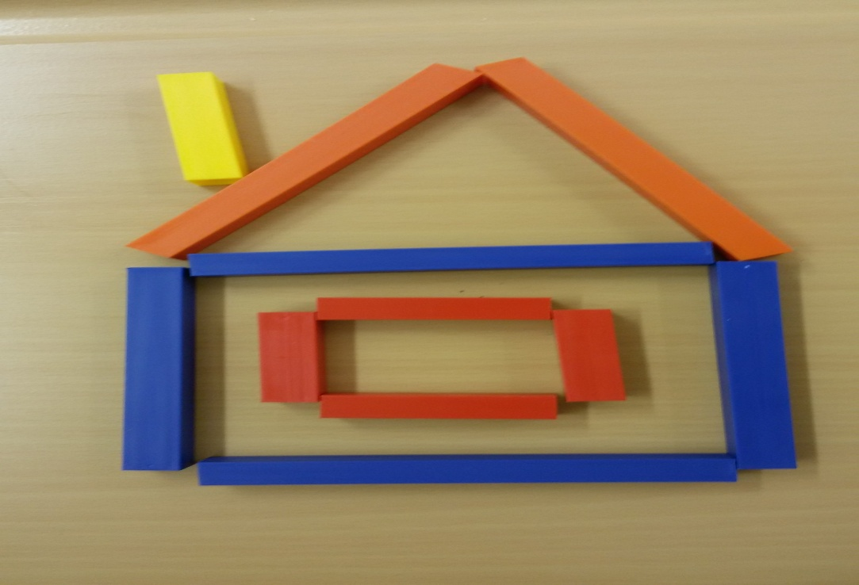
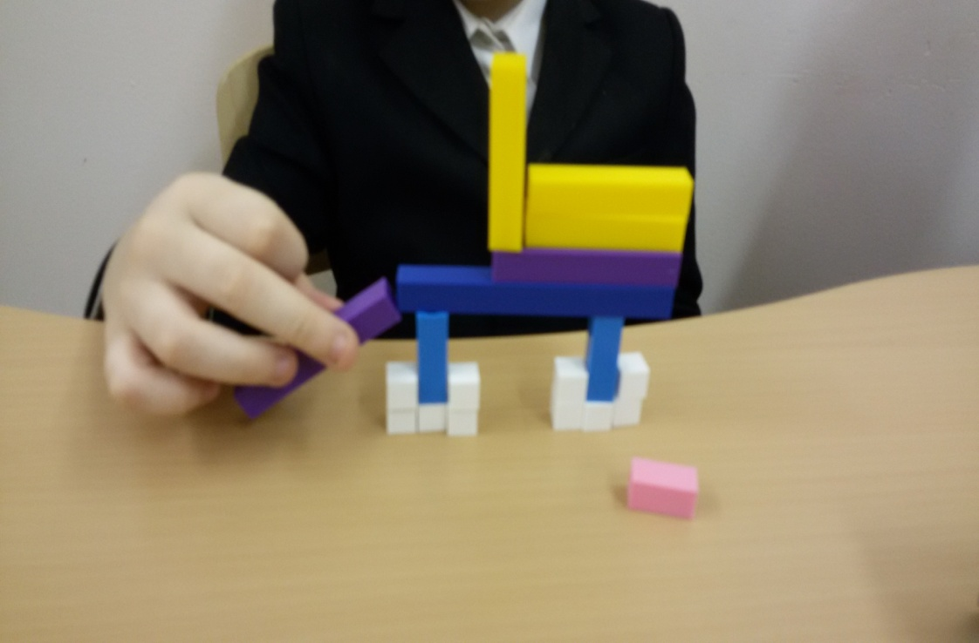

Slide 26
Арт - терапия

Slide 27
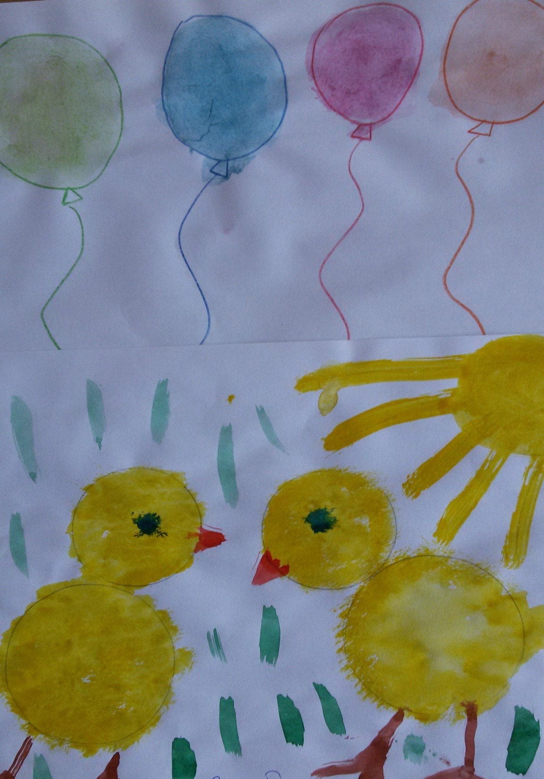

Slide 28
Рисование цветным песком

Slide 29
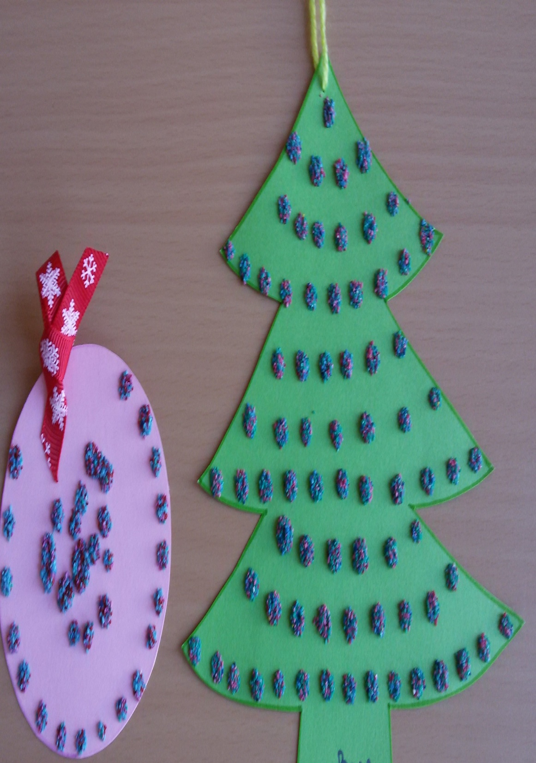

Slide 30
